Slide 1
CLUSTERING
CAH et K-means : comprendre, construire et interpréter une classification
Formation Data Analyst
1 / 62

Slide 2
PARTIE I - Comprendre le principe de la CAH
POURQUOI CLASSIFIER DES INDIVIDUS ?
Une enseigne suit ses clients sur deux indicateurs : le montant mensuel des achats et le nombre d'achats par mois
Elle veut adapter ses offres, mais ne peut pas traiter chaque client séparément
Idée : former quelques groupes de clients qui se ressemblent, et différents des autres groupes
Un groupe homogène se décrit d'une phrase : « petits paniers occasionnels », « clients fidèles », « gros paniers rares »
RÉFLÉCHISSEZ
Avant toute formule : comment décideriez-vous que deux clients se « ressemblent » ? Que faudrait-il mesurer ?
À RETENIR
Classifier, c'est regrouper sans étiquette connue à l'avance : on parle de classification non supervisée. Tout repose sur une mesure de ressemblance.
2 / 62

Slide 3
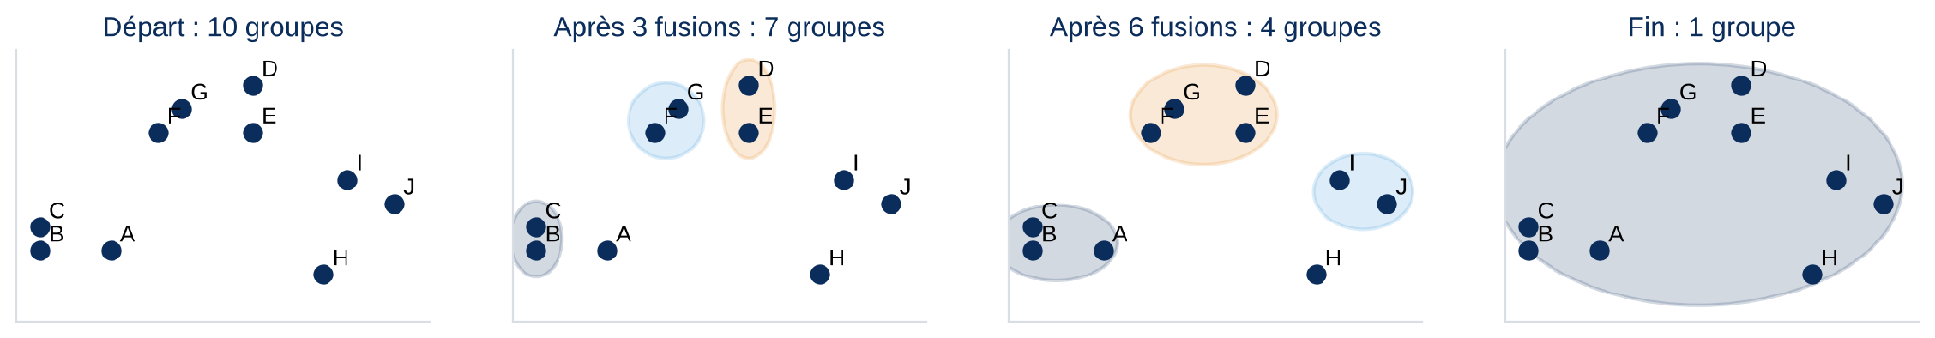
PARTIE I - Comprendre le principe de la CAH
LE PRINCIPE DE LA CAH
Au départ, chaque individu forme un groupe à lui seul
On cherche les deux groupes les plus proches, et on les fusionne
On recommence jusqu'à ce qu'il ne reste qu'un seul groupe
L'historique des fusions se dessine sous forme d'arbre : le dendrogramme
À RETENIR
Classification ascendante : on part des individus pour remonter vers le groupe total. Hiérarchique : chaque partition est emboîtée dans la suivante.
3 / 62

Slide 4
PARTIE I - Comprendre le principe de la CAH
LES GRANDES ÉTAPES DE L'ALGORITHME
Données initiales
→
Calcul des distances
→
Première fusion
→
Actualisation des distances
↻ on répète « fusion + actualisation » jusqu'à un seul groupe
Nouvelles fusions
→
Dendrogramme
→
Choix du nombre de classes
Deux choix à faire par l'analyste avant de lancer l'algorithme : la distance entre individus et la règle d'agrégation entre groupes
Un choix à faire après : le niveau de coupure de l'arbre, donc le nombre de classes
À RETENIR
Distance : comment mesurer la proximité de deux individus. Agrégation : comment mesurer la proximité de deux groupes. Ce sont deux choix distincts.
4 / 62

Slide 5
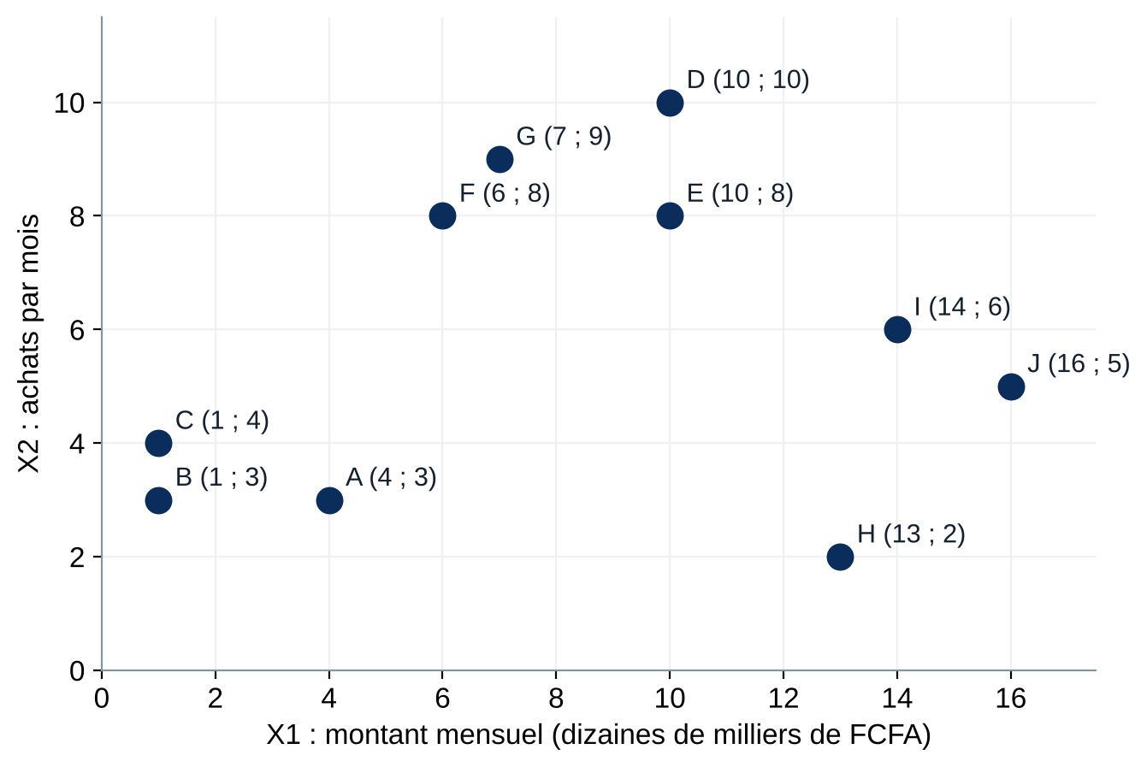
PARTIE II - Simulation manuelle complète de la CAH
LE JEU DE DONNÉES : 10 CLIENTS
Client | X1 : montant | X2 : achats / mois
A | 4 | 3
B | 1 | 3
C | 1 | 4
D | 10 | 10
E | 10 | 8
F | 6 | 8
G | 7 | 9
H | 13 | 2
I | 14 | 6
J | 16 | 5
Chaque point est un client décrit par deux caractéristiques.
À RETENIR
X1 en dizaines de milliers de FCFA (4 = 40 000 FCFA).
5 / 62

Slide 6
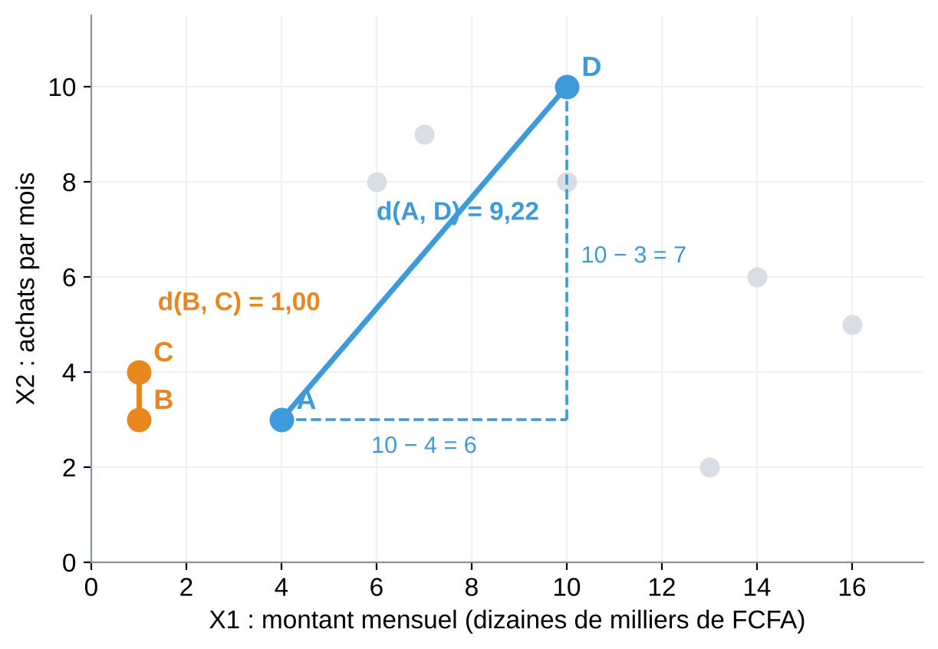
PARTIE II - Simulation manuelle complète de la CAH
ÉTAPE 1 : LA DISTANCE ENTRE DEUX CLIENTS
d(i, j) = √[ (xᵢ₁ − xⱼ₁)² + (xᵢ₂ − xⱼ₂)² ]
i et j : les deux clients comparés
xᵢ₁ : valeur de X1 (montant) pour le client i
xᵢ₂ : valeur de X2 (fréquence) pour le client i
On élève les écarts au carré pour qu'ils soient positifs, on les additionne, puis on prend la racine
C'est la longueur du segment qui relie les deux points : le théorème de Pythagore
À RETENIR
Distance faible : forte ressemblance. Distance élevée : clients éloignés.
6 / 62

Slide 7
PARTIE II - Simulation manuelle complète de la CAH
DEUX CALCULS DÉTAILLÉS
B (1 ; 3) ET C (1 ; 4)
A (4 ; 3) ET D (10 ; 10)
Écart sur X1 : 1 − 1 = 0
Écart sur X2 : 3 − 4 = −1
d(B, C) = √(0² + (−1)²) = √1 = 1,00
B et C sont presque identiques.
Écart sur X1 : 4 − 10 = −6
Écart sur X2 : 3 − 10 = −7
d(A, D) = √(36 + 49) = √85 ≈ 9,22
A et D ont des comportements très différents.
ATTENTION
La distance dépend des variables choisies et de leurs échelles. Si X1 était exprimé en FCFA (40 000 au lieu de 4), il écraserait totalement X2 : il faudrait alors standardiser les variables.
RÉFLÉCHISSEZ
Calculez d(F, G) avec F (6 ; 8) et G (7 ; 9). Réponse : √(1 + 1) = √2 ≈ 1,41.
7 / 62

Slide 8
PARTIE II - Simulation manuelle complète de la CAH
ÉTAPE 2 : LA MATRICE DES DISTANCES
 | A | B | C | D | E | F | G | H | I | J
A | 0 | 3,00 | 3,16 | 9,22 | 7,81 | 5,39 | 6,71 | 9,06 | 10,44 | 12,17
B | 3,00 | 0 | 1,00 | 11,40 | 10,30 | 7,07 | 8,49 | 12,04 | 13,34 | 15,13
C | 3,16 | 1,00 | 0 | 10,82 | 9,85 | 6,40 | 7,81 | 12,17 | 13,15 | 15,03
D | 9,22 | 11,40 | 10,82 | 0 | 2,00 | 4,47 | 3,16 | 8,54 | 5,66 | 7,81
E | 7,81 | 10,30 | 9,85 | 2,00 | 0 | 4,00 | 3,16 | 6,71 | 4,47 | 6,71
F | 5,39 | 7,07 | 6,40 | 4,47 | 4,00 | 0 | 1,41 | 9,22 | 8,25 | 10,44
G | 6,71 | 8,49 | 7,81 | 3,16 | 3,16 | 1,41 | 0 | 9,22 | 7,62 | 9,85
H | 9,06 | 12,04 | 12,17 | 8,54 | 6,71 | 9,22 | 9,22 | 0 | 4,12 | 4,24
I | 10,44 | 13,34 | 13,15 | 5,66 | 4,47 | 8,25 | 7,62 | 4,12 | 0 | 2,24
J | 12,17 | 15,13 | 15,03 | 7,81 | 6,71 | 10,44 | 9,85 | 4,24 | 2,24 | 0
Toutes les paires : 10 × 9 / 2 = 45 distances
Symétrique : d(A, B) = d(B, A)
Diagonale nulle : d(A, A) = 0
On ne lit qu'un triangle
RÉFLÉCHISSEZ
Quelle est la plus petite distance hors diagonale ? Quels clients fusionner en premier ?
RÈGLE
Méthode d'agrégation retenue pour toute la simulation : le lien simple. D(groupe 1, groupe 2) = plus petite distance entre un membre de l'un et un membre de l'autre.
8 / 62

Slide 9
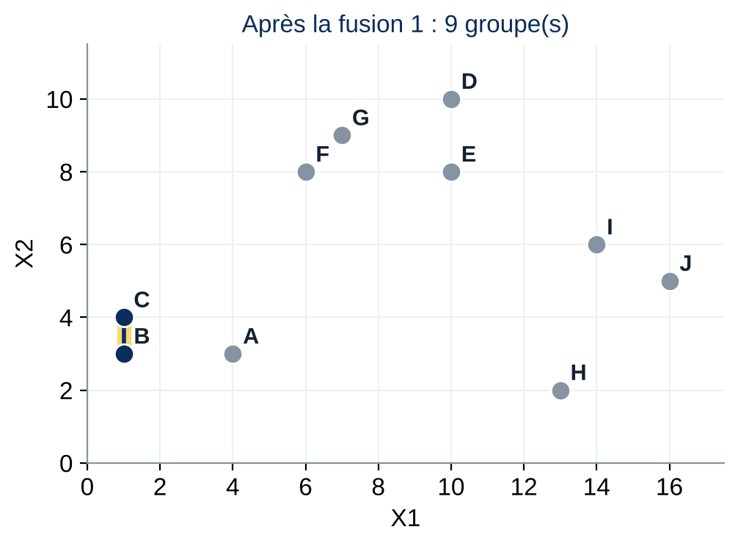
PARTIE II - Simulation manuelle complète de la CAH
FUSION 1 : B + C À 1,00
 | A | BC | D | E | F | G | H | I | J
A | 0 | 3,00 | 9,22 | 7,81 | 5,39 | 6,71 | 9,06 | 10,44 | 12,17
BC | 3,00 | 0 | 10,82 | 9,85 | 6,40 | 7,81 | 12,04 | 13,15 | 15,03
D | 9,22 | 10,82 | 0 | 2,00 | 4,47 | 3,16 | 8,54 | 5,66 | 7,81
E | 7,81 | 9,85 | 2,00 | 0 | 4,00 | 3,16 | 6,71 | 4,47 | 6,71
F | 5,39 | 6,40 | 4,47 | 4,00 | 0 | 1,41 | 9,22 | 8,25 | 10,44
G | 6,71 | 7,81 | 3,16 | 3,16 | 1,41 | 0 | 9,22 | 7,62 | 9,85
H | 9,06 | 12,04 | 8,54 | 6,71 | 9,22 | 9,22 | 0 | 4,12 | 4,24
I | 10,44 | 13,15 | 5,66 | 4,47 | 8,25 | 7,62 | 4,12 | 0 | 2,24
J | 12,17 | 15,03 | 7,81 | 6,71 | 10,44 | 9,85 | 4,24 | 2,24 | 0
Plus petite distance : 1,00 entre B et C
Actualisation (lien simple) :
D(BC, A) = min(3,00 ; 3,16) = 3,00
D(BC, D) = min(11,40 ; 10,82) = 10,82
D(BC, E) = min(10,30 ; 9,85) = 9,85
ÉTAT
9 groupes restants. En bleu, le nouveau groupe BC. En orange, la prochaine fusion : F et G à 1,41.
9 / 62

Slide 10
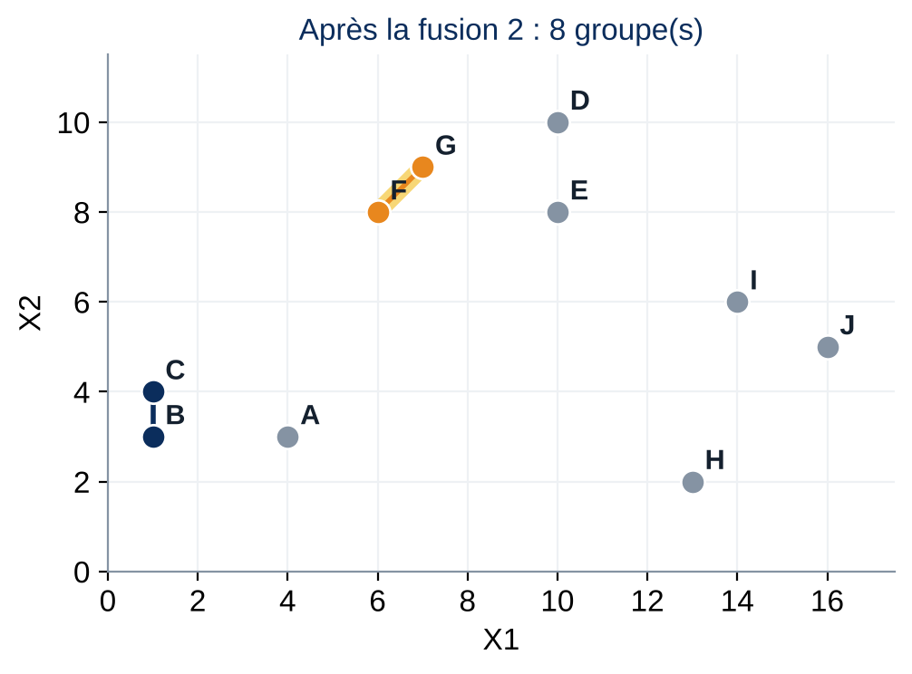
PARTIE II - Simulation manuelle complète de la CAH
FUSION 2 : F + G À 1,41
 | A | BC | D | E | FG | H | I | J
A | 0 | 3,00 | 9,22 | 7,81 | 5,39 | 9,06 | 10,44 | 12,17
BC | 3,00 | 0 | 10,82 | 9,85 | 6,40 | 12,04 | 13,15 | 15,03
D | 9,22 | 10,82 | 0 | 2,00 | 3,16 | 8,54 | 5,66 | 7,81
E | 7,81 | 9,85 | 2,00 | 0 | 3,16 | 6,71 | 4,47 | 6,71
FG | 5,39 | 6,40 | 3,16 | 3,16 | 0 | 9,22 | 7,62 | 9,85
H | 9,06 | 12,04 | 8,54 | 6,71 | 9,22 | 0 | 4,12 | 4,24
I | 10,44 | 13,15 | 5,66 | 4,47 | 7,62 | 4,12 | 0 | 2,24
J | 12,17 | 15,03 | 7,81 | 6,71 | 9,85 | 4,24 | 2,24 | 0
Plus petite distance : 1,41 entre F et G
Actualisation (lien simple) :
D(FG, A) = min(5,39 ; 6,71) = 5,39
D(FG, D) = min(4,47 ; 3,16) = 3,16
D(FG, E) = min(4,00 ; 3,16) = 3,16
ÉTAT
8 groupes restants. En bleu, le nouveau groupe FG. En orange, la prochaine fusion : D et E à 2,00.
10 / 62

Slide 11
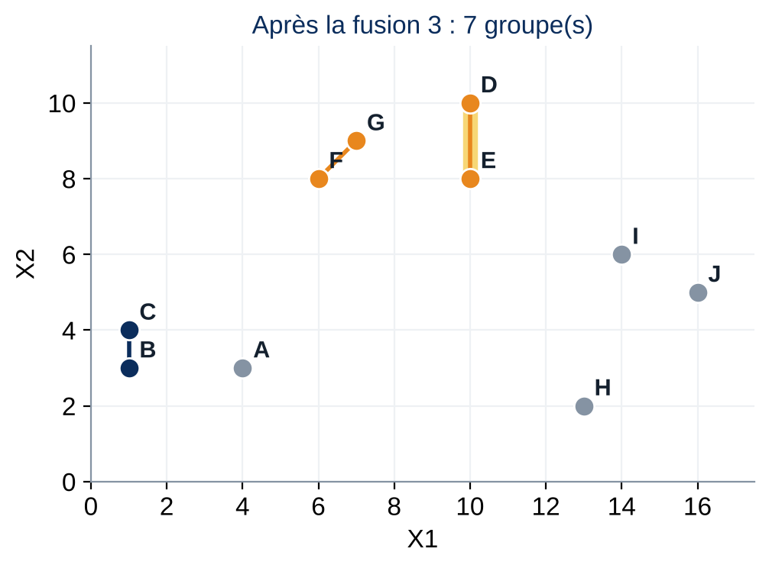
PARTIE II - Simulation manuelle complète de la CAH
FUSION 3 : D + E À 2,00
 | A | BC | DE | FG | H | I | J
A | 0 | 3,00 | 7,81 | 5,39 | 9,06 | 10,44 | 12,17
BC | 3,00 | 0 | 9,85 | 6,40 | 12,04 | 13,15 | 15,03
DE | 7,81 | 9,85 | 0 | 3,16 | 6,71 | 4,47 | 6,71
FG | 5,39 | 6,40 | 3,16 | 0 | 9,22 | 7,62 | 9,85
H | 9,06 | 12,04 | 6,71 | 9,22 | 0 | 4,12 | 4,24
I | 10,44 | 13,15 | 4,47 | 7,62 | 4,12 | 0 | 2,24
J | 12,17 | 15,03 | 6,71 | 9,85 | 4,24 | 2,24 | 0
Plus petite distance : 2,00 entre D et E
Actualisation (lien simple) :
D(DE, A) = min(9,22 ; 7,81) = 7,81
D(DE, H) = min(8,54 ; 6,71) = 6,71
D(DE, I) = min(5,66 ; 4,47) = 4,47
ÉTAT
7 groupes restants. En bleu, le nouveau groupe DE. En orange, la prochaine fusion : I et J à 2,24.
11 / 62

Slide 12
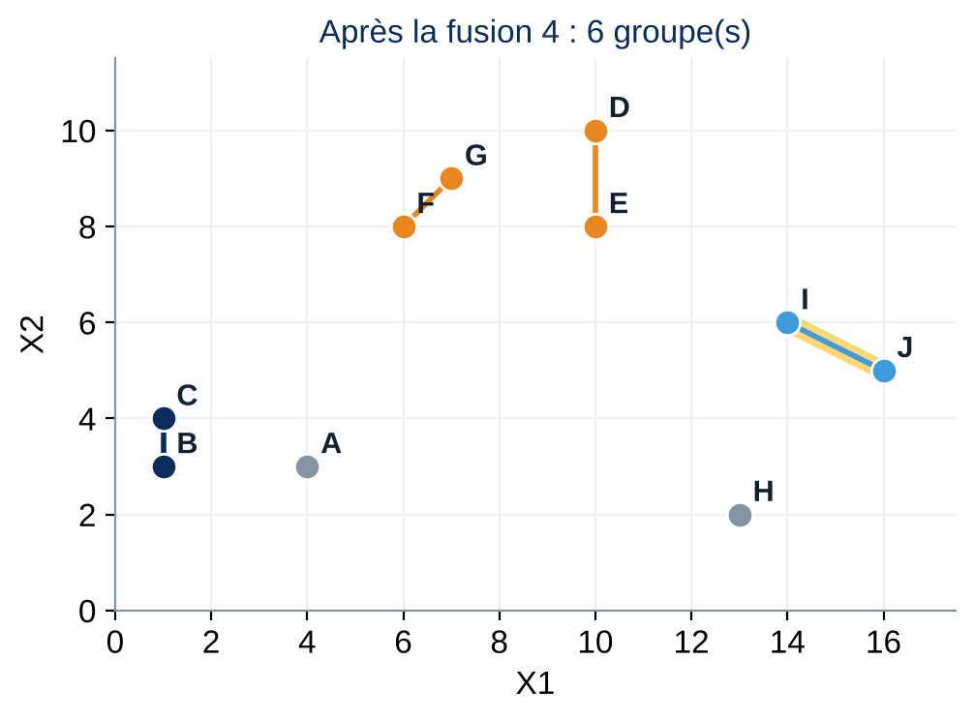
PARTIE II - Simulation manuelle complète de la CAH
FUSION 4 : I + J À 2,24
 | A | BC | DE | FG | H | IJ
A | 0 | 3,00 | 7,81 | 5,39 | 9,06 | 10,44
BC | 3,00 | 0 | 9,85 | 6,40 | 12,04 | 13,15
DE | 7,81 | 9,85 | 0 | 3,16 | 6,71 | 4,47
FG | 5,39 | 6,40 | 3,16 | 0 | 9,22 | 7,62
H | 9,06 | 12,04 | 6,71 | 9,22 | 0 | 4,12
IJ | 10,44 | 13,15 | 4,47 | 7,62 | 4,12 | 0
Plus petite distance : 2,24 entre I et J
Actualisation (lien simple) :
D(IJ, A) = min(10,44 ; 12,17) = 10,44
D(IJ, H) = min(4,12 ; 4,24) = 4,12
D(IJ, BC) = min(13,15 ; 15,03) = 13,15
ÉTAT
6 groupes restants. En bleu, le nouveau groupe IJ. En orange, la prochaine fusion : A et BC à 3,00.
12 / 62

Slide 13
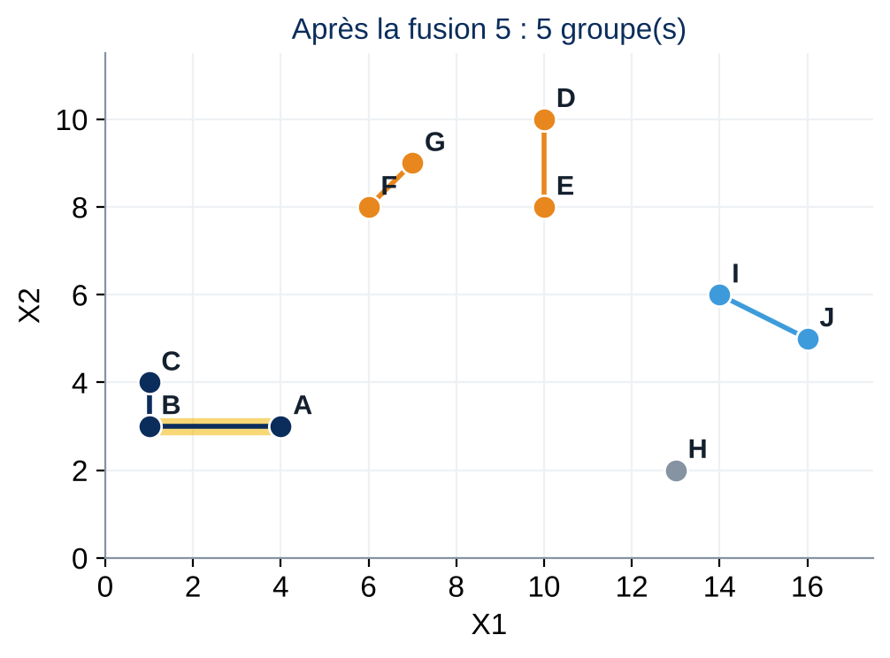
PARTIE II - Simulation manuelle complète de la CAH
FUSION 5 : A + BC À 3,00
 | ABC | DE | FG | H | IJ
ABC | 0 | 7,81 | 5,39 | 9,06 | 10,44
DE | 7,81 | 0 | 3,16 | 6,71 | 4,47
FG | 5,39 | 3,16 | 0 | 9,22 | 7,62
H | 9,06 | 6,71 | 9,22 | 0 | 4,12
IJ | 10,44 | 4,47 | 7,62 | 4,12 | 0
Plus petite distance : 3,00 entre A et BC
Actualisation (lien simple) :
D(ABC, H) = min(9,06 ; 12,04) = 9,06
D(ABC, FG) = min(5,39 ; 6,40) = 5,39
D(ABC, DE) = min(7,81 ; 9,85) = 7,81
ÉTAT
5 groupes restants. En bleu, le nouveau groupe ABC. En orange, la prochaine fusion : FG et DE à 3,16.
13 / 62

Slide 14
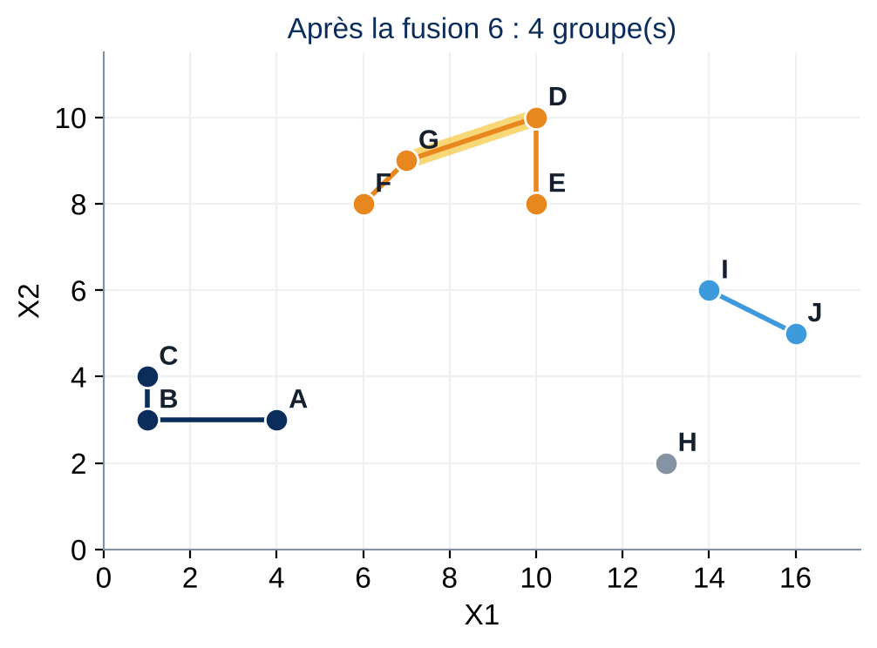
PARTIE II - Simulation manuelle complète de la CAH
FUSION 6 : FG + DE À 3,16
 | ABC | DEFG | H | IJ
ABC | 0 | 5,39 | 9,06 | 10,44
DEFG | 5,39 | 0 | 6,71 | 4,47
H | 9,06 | 6,71 | 0 | 4,12
IJ | 10,44 | 4,47 | 4,12 | 0
Plus petite distance : 3,16 entre FG et DE
Actualisation (lien simple) :
D(DEFG, H) = min(9,22 ; 6,71) = 6,71
D(DEFG, IJ) = min(7,62 ; 4,47) = 4,47
D(DEFG, ABC) = min(5,39 ; 7,81) = 5,39
ÉTAT
4 groupes restants. En bleu, le nouveau groupe DEFG. En orange, la prochaine fusion : H et IJ à 4,12.
14 / 62

Slide 15
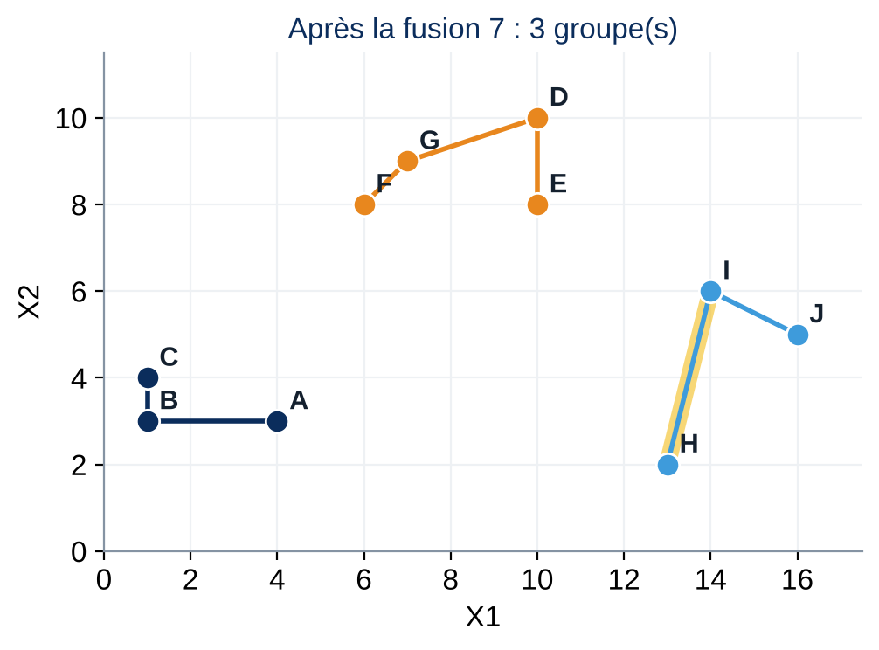
PARTIE II - Simulation manuelle complète de la CAH
FUSION 7 : H + IJ À 4,12
 | ABC | DEFG | HIJ
ABC | 0 | 5,39 | 9,06
DEFG | 5,39 | 0 | 4,47
HIJ | 9,06 | 4,47 | 0
Plus petite distance : 4,12 entre H et IJ
Actualisation (lien simple) :
D(HIJ, ABC) = min(9,06 ; 10,44) = 9,06
D(HIJ, DEFG) = min(6,71 ; 4,47) = 4,47
ÉTAT
3 groupes restants. En bleu, le nouveau groupe HIJ. En orange, la prochaine fusion : DEFG et HIJ à 4,47.
15 / 62

Slide 16
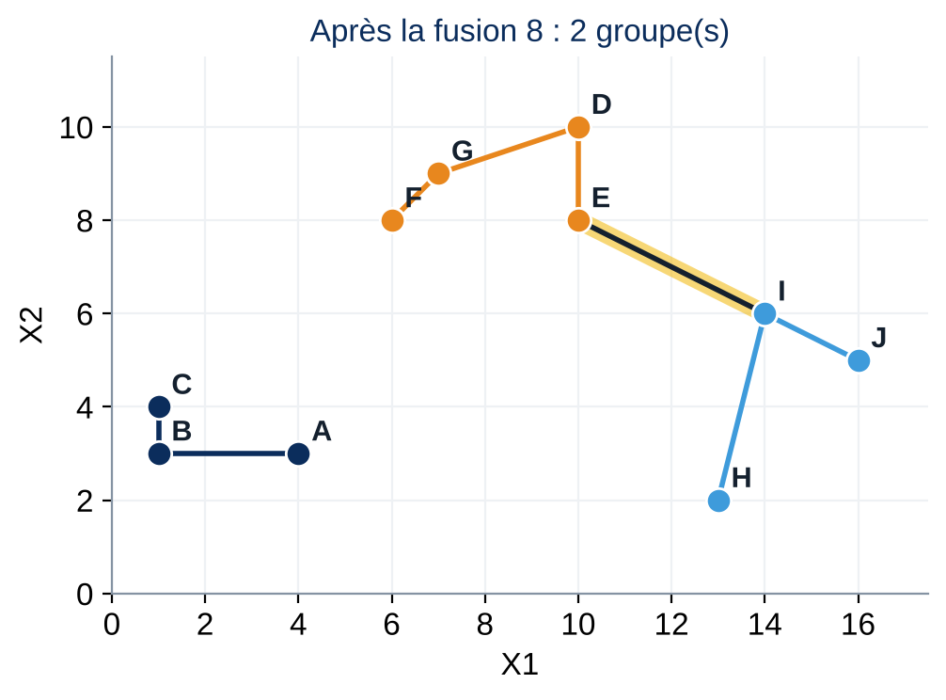
PARTIE II - Simulation manuelle complète de la CAH
FUSION 8 : DEFG + HIJ À 4,47
 | ABC | DEFGHIJ
ABC | 0 | 5,39
DEFGHIJ | 5,39 | 0
Plus petite distance : 4,47 entre DEFG et HIJ
Actualisation (lien simple) :
D(DEFGHIJ, ABC) = min(5,39 ; 9,06) = 5,39
ÉTAT
2 groupes restants. En bleu, le nouveau groupe DEFGHIJ. En orange, la prochaine fusion : ABC et DEFGHIJ à 5,39.
16 / 62

Slide 17
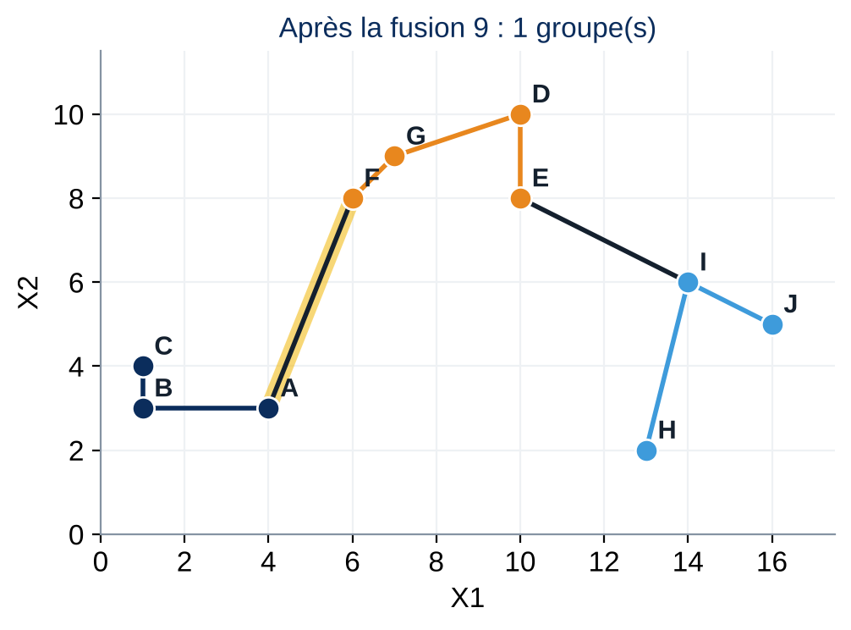
PARTIE II - Simulation manuelle complète de la CAH
FUSION 9 : ABC + DEFGHIJ À 5,39
Un seul groupe : ABCDEFGHIJ
Plus petite distance : 5,39 entre ABC et DEFGHIJ
FIN
Tous les clients sont réunis : l'algorithme s'arrête. Il reste à lire l'historique des fusions.
17 / 62

Slide 18
PARTIE II - Simulation manuelle complète de la CAH
LE TABLEAU DE SUIVI DES FUSIONS
Étape | Groupes fusionnés | Distance de fusion | Groupes restants
1 | B + C | 1,00 | 9
2 | F + G | 1,41 | 8
3 | D + E | 2,00 | 7
4 | I + J | 2,24 | 6
5 | A + BC | 3,00 | 5
6 | FG + DE | 3,16 | 4
7 | H + IJ | 4,12 | 3
8 | DEFG + HIJ | 4,47 | 2
9 | ABC + DEFGHIJ | 5,39 | 1
À RETENIR
Les distances de fusion ne diminuent jamais : c'est ce qui permet de dessiner un arbre cohérent. Les deux plus grands sauts : de 3,16 à 4,12 et de 4,47 à 5,39.
18 / 62

Slide 19
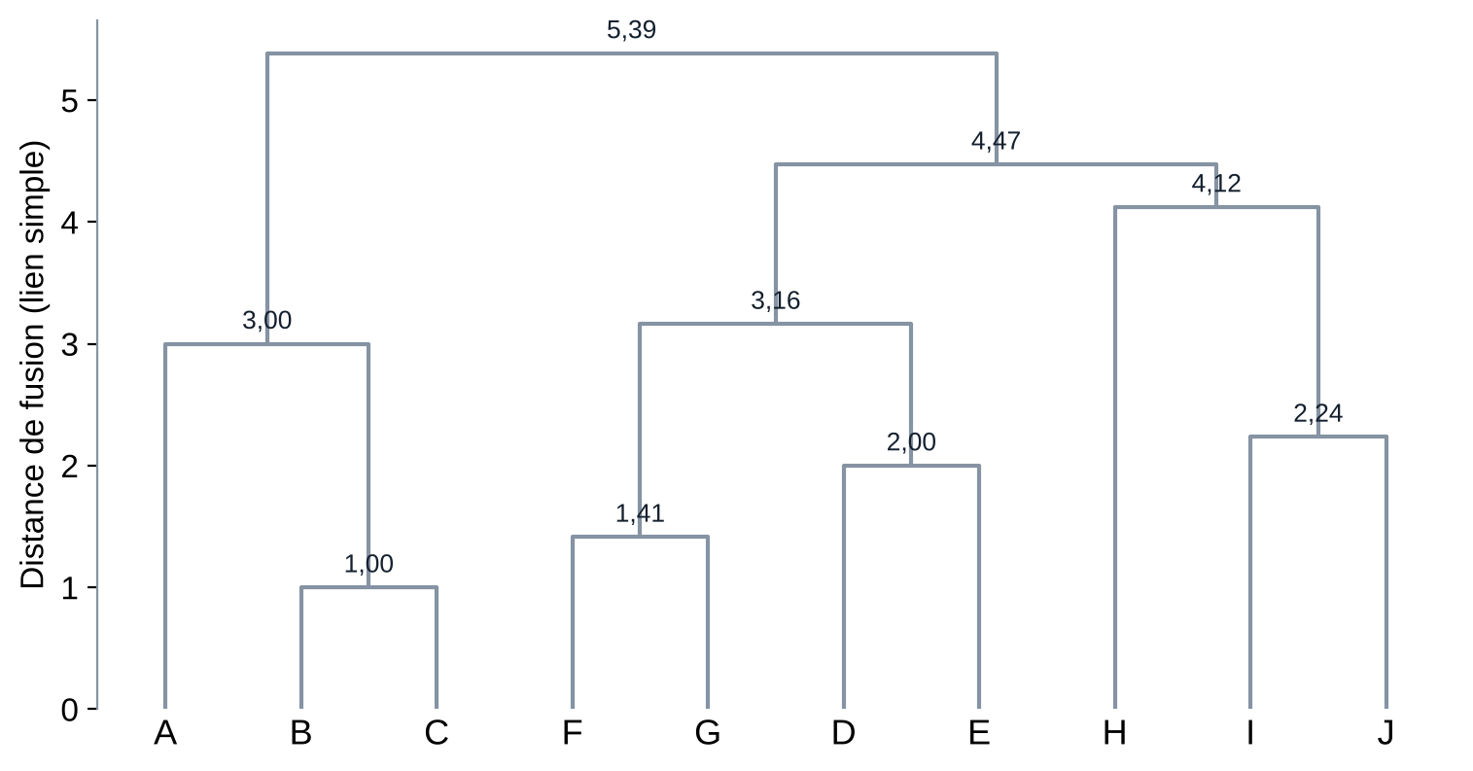
PARTIE II - Simulation manuelle complète de la CAH
ÉTAPE 4 : LE DENDROGRAMME
En bas, les 10 clients : les groupes initiaux
Chaque trait horizontal est une fusion
Sa hauteur est la distance de fusion du tableau de suivi
Plus deux clients se rejoignent bas, plus ils se ressemblent
L'ordre des feuilles est choisi pour éviter les croisements
ATTENTION
B et C se rejoignent à 1,00 ; A ne les rejoint qu'à 3,00. Ce n'est pas l'ordre gauche-droite qui compte, mais la hauteur.
19 / 62

Slide 20
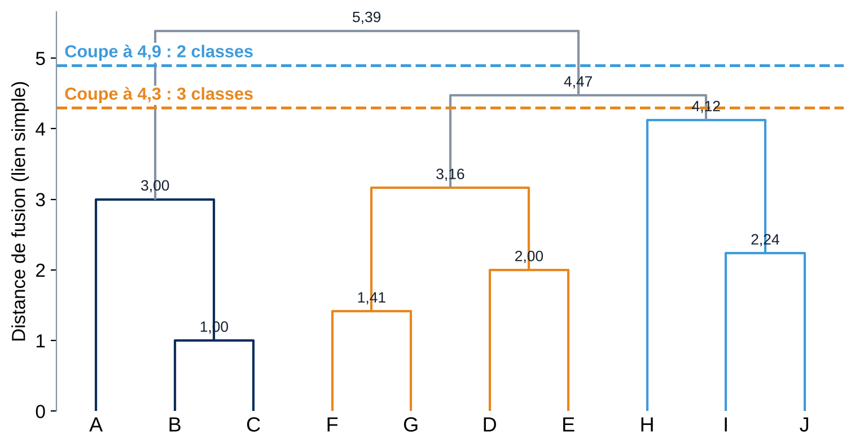
PARTIE II - Simulation manuelle complète de la CAH
COUPER L'ARBRE POUR OBTENIR DES CLASSES
COUPE À 4,3 : 3 CLASSES
{A, B, C} : petits paniers occasionnels
{D, E, F, G} : clients fidèles
{H, I, J} : gros paniers rares
COUPE À 4,9 : 2 CLASSES
{A, B, C}
{D, E, F, G, H, I, J}
À RETENIR
Une coupe horizontale entre deux hauteurs de fusion donne une partition. Couper dans un grand saut (4,47 à 5,39) donne 2 classes bien séparées ; la coupe à 4,3 donne 3 classes, plus fines et plus utiles pour l'enseigne.
20 / 62

Slide 21
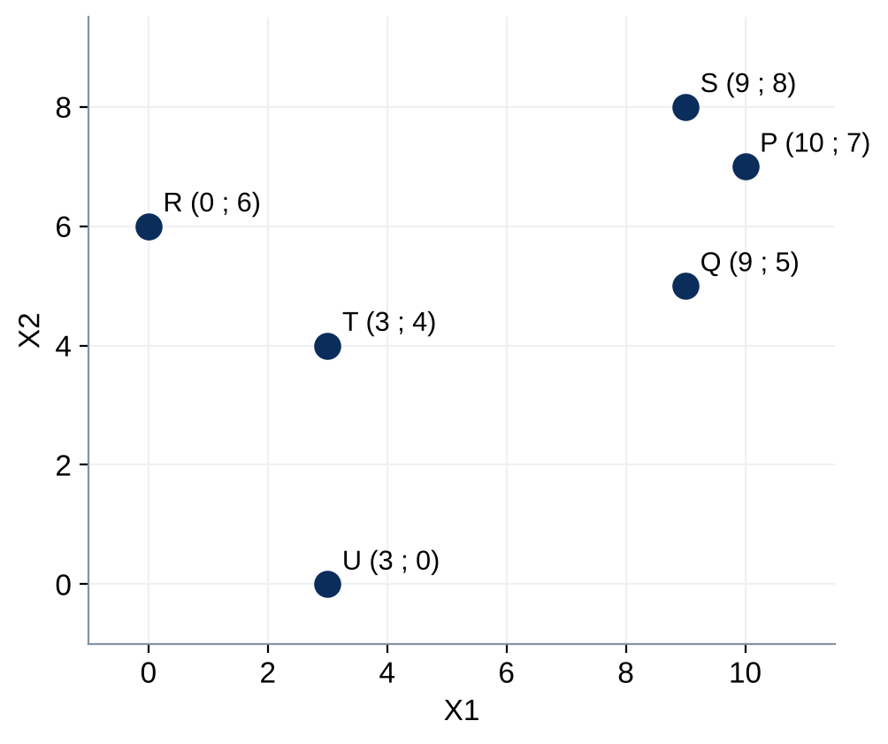
PARTIE III - Exercice d'application CAH
EXERCICE : À VOUS DE JOUER
Individu | X1 | X2
P | 10 | 7
Q | 9 | 5
R | 0 | 6
S | 9 | 8
T | 3 | 4
U | 3 | 0
CONSIGNES
1. Calculez les 15 distances euclidiennes.
2. Construisez la matrice des distances.
3. Identifiez les deux individus les plus proches.
4. Effectuez les fusions successives avec le lien simple.
5. Actualisez la matrice après chaque fusion.
6. Construisez le dendrogramme et proposez une partition en 2 classes.
À RETENIR
Méthode d'agrégation imposée : le lien simple. Arrondissez les distances à deux décimales. Durée conseillée : 25 minutes.
21 / 62

Slide 22
PARTIE III - Exercice d'application CAH
CORRECTION 1 : MATRICE ET PREMIÈRE FUSION
 | P | Q | R | S | T | U
P | 0 | 2,24 | 10,05 | 1,41 | 7,62 | 9,90
Q | 2,24 | 0 | 9,06 | 3,00 | 6,08 | 7,81
R | 10,05 | 9,06 | 0 | 9,22 | 3,61 | 6,71
S | 1,41 | 3,00 | 9,22 | 0 | 7,21 | 10,00
T | 7,62 | 6,08 | 3,61 | 7,21 | 0 | 4,00
U | 9,90 | 7,81 | 6,71 | 10,00 | 4,00 | 0
Exemple de calcul
d(P, S) = √((10 − 9)² + (7 − 8)²) = √2 ≈ 1,41
d(P, Q) = √(1² + 2²) = √5 ≈ 2,24
d(R, T) = √(3² + 2²) = √13 ≈ 3,61
DÉCISION
Plus petite distance : d(P, S) = 1,41. Première fusion : P + S.
Actualisation (lien simple)
D(PS, Q) = min(2,24 ; 3,00) = 2,24
D(PS, R) = min(10,05 ; 9,22) = 9,22
D(PS, T) = min(7,62 ; 7,21) = 7,21
22 / 62

Slide 23
PARTIE III - Exercice d'application CAH
CORRECTION 2 : LES FUSIONS SUCCESSIVES
 | PS | Q | R | T | U
PS | 0 | 2,24 | 9,22 | 7,21 | 9,90
Q | 2,24 | 0 | 9,06 | 6,08 | 7,81
R | 9,22 | 9,06 | 0 | 3,61 | 6,71
T | 7,21 | 6,08 | 3,61 | 0 | 4,00
U | 9,90 | 7,81 | 6,71 | 4,00 | 0
 | PQS | R | T | U
PQS | 0 | 9,06 | 6,08 | 7,81
R | 9,06 | 0 | 3,61 | 6,71
T | 6,08 | 3,61 | 0 | 4,00
U | 7,81 | 6,71 | 4,00 | 0
 | PQS | RT | U
PQS | 0 | 6,08 | 7,81
RT | 6,08 | 0 | 4,00
U | 7,81 | 4,00 | 0
Après fusion 1 (PS)
Après fusion 2 (PQS)
Après fusion 3 (RT)
Étape | Fusion | Distance | Justification
1 | P + S | 1,41 | plus petite distance initiale
2 | Q + PS | 2,24 | D(PS, Q) = min(2,24 ; 3,00)
3 | R + T | 3,61 | plus petite valeur de la matrice 4 × 4
4 | U + RT | 4,00 | D(RT, U) = min(6,71 ; 4,00)
5 | PQS + RTU | 6,08 | D = min(7,81 ; 6,08)
23 / 62

Slide 24
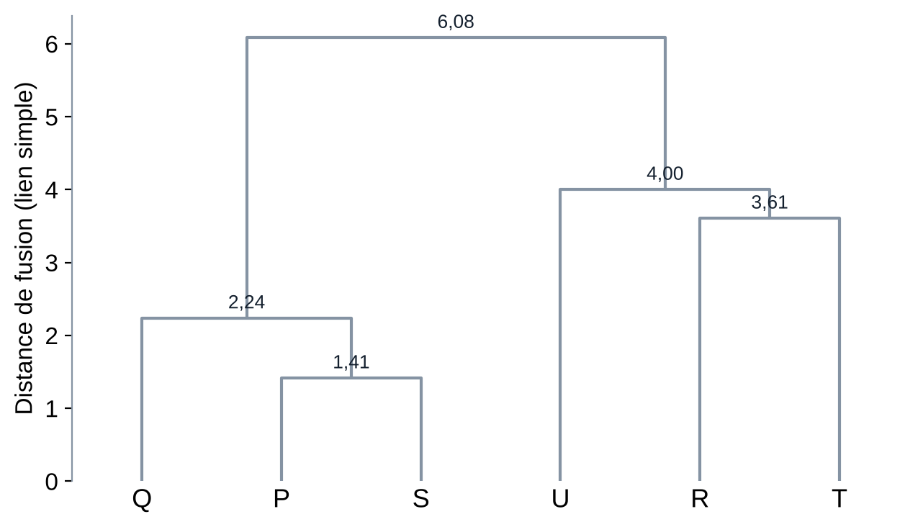
PARTIE III - Exercice d'application CAH
CORRECTION 3 : LE DENDROGRAMME ATTENDU
Hauteurs : 1,41 ; 2,24 ; 3,61 ; 4,00 ; 6,08
Grand saut entre 4,00 et 6,08
Coupe à 5 : deux classes
{P, Q, S} : fortes valeurs de X1
{R, T, U} : faibles valeurs de X1
À RETENIR
Vérifiez que chaque hauteur du dendrogramme correspond exactement à une distance de fusion de votre tableau de suivi.
24 / 62

Slide 25
PARTIE IV - Les méthodes d'agrégation
POURQUOI PLUSIEURS MÉTHODES D'AGRÉGATION ?
Entre deux individus, la distance est claire : on l'a calculée
Entre deux groupes, il faut une règle : quels membres comparer ?
Les deux plus proches ? Les deux plus éloignés ? Tous en moyenne ? Les centres de gravité ?
Chaque réponse définit une méthode d'agrégation, et peut changer l'arbre
RÉFLÉCHISSEZ
Groupes {D, E} et {F, G}. Distances croisées : d(D, F) = 4,47 ; d(D, G) = 3,16 ; d(E, F) = 4,00 ; d(E, G) = 3,16. Quelle distance donneriez-vous entre les deux groupes ?
À RETENIR
La méthode d'agrégation ne remplace pas la distance : elle s'appuie sur elle pour comparer des groupes.
25 / 62

Slide 26
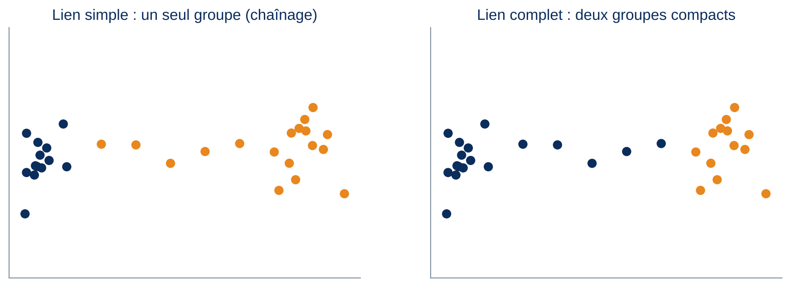
PARTIE IV - Les méthodes d'agrégation
LE LIEN SIMPLE (SINGLE LINKAGE)
D(A, B) = min { d(i, j) : i ∈ A, j ∈ B }
A et B : deux groupes ; i parcourt A, j parcourt B
On retient la plus petite des distances croisées
Exemple : D({D, E}, {F, G}) = min(4,47 ; 3,16 ; 4,00 ; 3,16) = 3,16
Avantage : repère des groupes allongés
Limite : effet de chaînage, sensible aux points intermédiaires
ATTENTION
Une chaîne de points intermédiaires suffit à relier deux nuages distincts : le lien simple les fusionne en un seul groupe.
À RETENIR
Deux groupes sont proches dès que deux de leurs membres le sont.
26 / 62

Slide 27
PARTIE IV - Les méthodes d'agrégation
LE LIEN COMPLET (COMPLETE LINKAGE)
D(A, B) = max { d(i, j) : i ∈ A, j ∈ B }
On retient la plus grande des distances croisées : celle des deux membres les plus éloignés
Exemple : D({D, E}, {F, G}) = max(4,47 ; 3,16 ; 4,00 ; 3,16) = 4,47
Deux groupes ne fusionnent que si tous leurs membres sont proches
Avantage : groupes compacts, de diamètre limité
Limite : sensible aux valeurs extrêmes, tend à couper les grands groupes
À RETENIR
Deux groupes sont proches seulement si leurs membres les plus éloignés le sont aussi.
27 / 62

Slide 28
PARTIE IV - Les méthodes d'agrégation
LE LIEN MOYEN (AVERAGE LINKAGE)
D(A, B) = [1 / (nA × nB)] × Σᵢ∈A Σⱼ∈B d(i, j)
nA et nB : nombres d'individus des groupes A et B ; nA × nB : nombre de couples croisés
On fait la moyenne de toutes les distances croisées
Exemple : D({D, E}, {F, G}) = (4,47 + 3,16 + 4,00 + 3,16) / 4 = 3,70
Compromis entre le lien simple (3,16) et le lien complet (4,47)
Limite : une distance moyenne est moins intuitive à interpréter
À RETENIR
Sur le même couple de groupes : 3,16 (simple) ≤ 3,70 (moyen) ≤ 4,47 (complet).
28 / 62

Slide 29
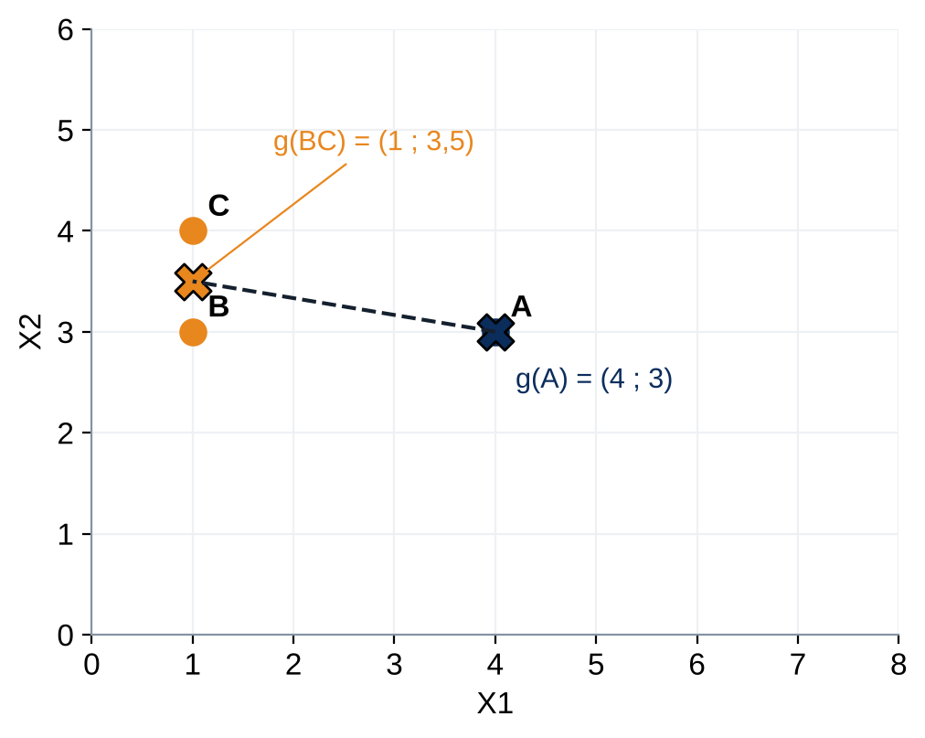
PARTIE IV - Les méthodes d'agrégation
LA MÉTHODE DE WARD : L'INTUITION
Chaque groupe a un centre de gravité g : la moyenne de ses membres
L'inertie intra-classe mesure la dispersion des individus autour de leur centre
Fusionner deux groupes augmente toujours cette inertie
Ward fusionne les deux groupes dont la réunion l'augmente le moins
Δ(A, B) = [nA × nB / (nA + nB)] × ‖gA − gB‖²
nA, nB : effectifs des groupes ; gA, gB : centres de gravité ; ‖gA − gB‖² : distance euclidienne au carré entre les centres
À RETENIR
Le facteur nA × nB / (nA + nB) pénalise la fusion de gros groupes : deux grands groupes éloignés coûtent cher.
29 / 62

Slide 30
PARTIE IV - Les méthodes d'agrégation
WARD : UN EXEMPLE AVEC DES GROUPES DE TAILLES DIFFÉRENTES
{A} (n = 1) AVEC {B, C} (n = 2)
{H} (n = 1) AVEC {I, J} (n = 2)
gA = (4 ; 3) et gBC = (1 ; 3,5)
‖gA − gBC‖² = 3² + 0,5² = 9,25
Facteur : 1 × 2 / (1 + 2) = 0,667
Δ = 0,667 × 9,25 = 6,17
gH = (13 ; 2) et gIJ = (15 ; 5,5)
‖gH − gIJ‖² = 2² + 3,5² = 16,25
Facteur : 0,667
Δ = 0,667 × 16,25 = 10,83
DÉCISION
Ward fusionne d'abord A avec {B, C} : c'est la réunion qui fait le moins croître l'inertie intra-classe (6,17 < 10,83).
ATTENTION
Convention des logiciels : Ward suppose la distance euclidienne. scipy affiche comme hauteur √(2Δ) et non Δ : pour {A} et {B, C}, √(2 × 6,17) = 3,51. Les hauteurs diffèrent, l'ordre des fusions est le même.
30 / 62

Slide 31
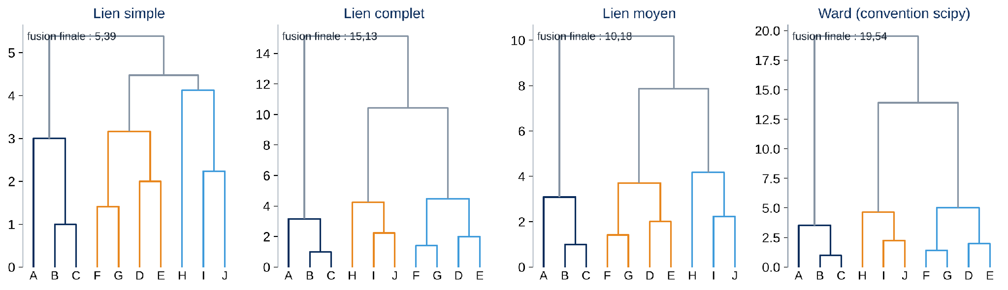
PARTIE IV - Les méthodes d'agrégation
COMPARER LES MÉTHODES D'AGRÉGATION
Méthode | Principe | Comportement des groupes | Limite principale
Lien simple | Plus petite distance | Peut former des chaînes | Effet de chaînage
Lien complet | Plus grande distance | Groupes compacts | Sensibilité aux valeurs extrêmes
Lien moyen | Moyenne des distances | Compromis | Interprétation moins intuitive
Ward | Plus faible hausse de l'inertie | Groupes homogènes | Distance euclidienne requise
À RETENIR
Sur nos 10 clients, les quatre méthodes donnent les mêmes 3 classes, mais pas les mêmes hauteurs : la forme de l'arbre dépend de la méthode.
31 / 62

Slide 32
PARTIE V - Les mesures de distance
POURQUOI PLUSIEURS MESURES DE DISTANCE ?
Les variables ne sont pas toutes de même nature : quantitatives, binaires, qualitatives, mixtes
Une distance doit avoir un sens pour les données : on ne soustrait pas deux couleurs
Même entre variables quantitatives, plusieurs façons de mesurer un écart existent
Euclidienne : d(x, y) = √[ Σₖ (xₖ − yₖ)² ]
Euclidienne au carré : d²(x, y) = Σₖ (xₖ − yₖ)²
k parcourt les variables. L'euclidienne est la distance « à vol d'oiseau » : segmentation classique.
Sans racine : elle amplifie les grands écarts. C'est elle qu'utilise le critère de Ward, et elle n'est pas une distance au sens strict.
À RETENIR
Exemple A (4 ; 3) et D (10 ; 10) : euclidienne = √85 ≈ 9,22 ; euclidienne au carré = 85.
32 / 62

Slide 33
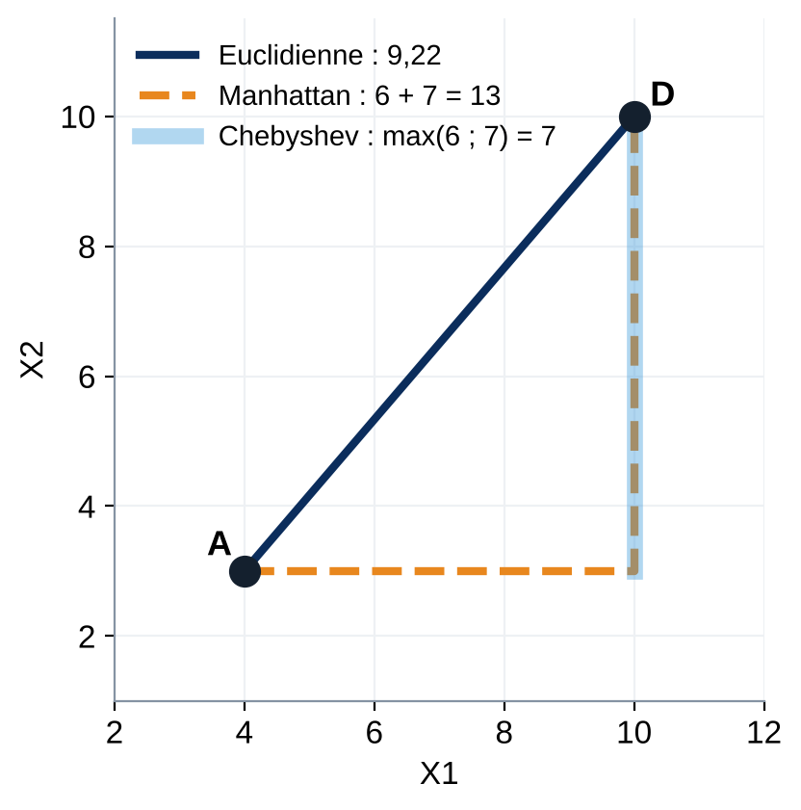
PARTIE V - Les mesures de distance
MANHATTAN, MINKOWSKI ET CHEBYSHEV
Manhattan : d = Σₖ |xₖ − yₖ|
Minkowski : d = [ Σₖ |xₖ − yₖ|ᵖ ]^(1/p)
Chebyshev : d = maxₖ |xₖ − yₖ|
Manhattan : déplacement le long des axes, comme dans les rues d'un quartier en damier ; moins sensible à un grand écart isolé
Minkowski : famille générale ; p = 1 donne Manhattan, p = 2 donne l'euclidienne
Chebyshev : ne retient que le plus grand écart, la limite de Minkowski quand p devient très grand
À RETENIR
A et D : Manhattan 13 ; euclidienne 9,22 ; Minkowski (p = 3) 8,24 ; Chebyshev 7.
33 / 62

Slide 34
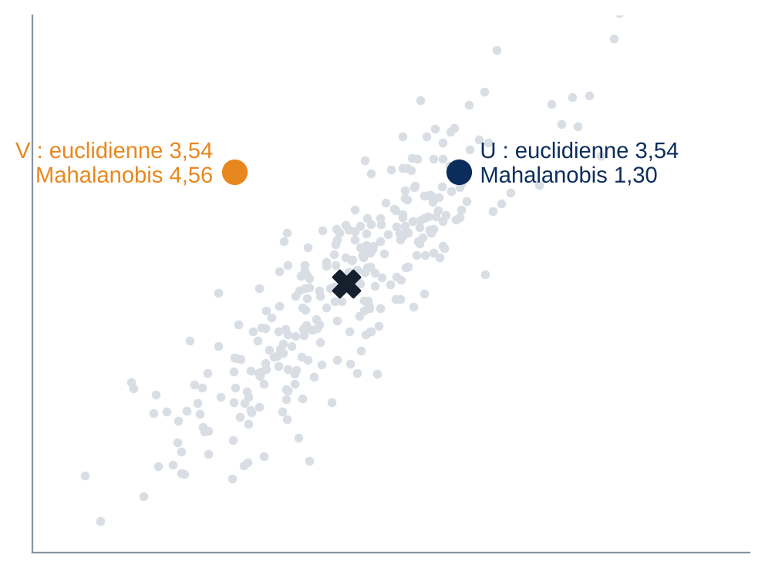
PARTIE V - Les mesures de distance
LA DISTANCE DE MAHALANOBIS
d(x, y) = √[ (x − y)ᵀ S⁻¹ (x − y) ]
S : matrice de variances-covariances des variables ; S⁻¹ son inverse
(x − y)ᵀ : vecteur des écarts, écrit en ligne
Elle tient compte de la dispersion de chaque variable et de leurs corrélations
Utile quand les variables sont corrélées : un écart « dans le sens » de la corrélation est normal, un écart contraire est atypique
À RETENIR
U et V sont à la même distance euclidienne du centre (3,54), mais V va à contre-sens de la corrélation : sa distance de Mahalanobis est 3,5 fois plus grande.
34 / 62

Slide 35
PARTIE V - Les mesures de distance
DONNÉES QUALITATIVES ET MIXTES
HAMMING
JACCARD
GOWER
Nombre de positions où deux vecteurs catégoriels diffèrent.
Clients (1, 0, 1, 1, 0) et (1, 1, 0, 1, 0) : 2 différences.
Présence / absence : parts communes parmi les présences.
Mêmes clients : 2 présences communes sur 4 présences au total : similarité 0,5, distance 0,5.
Données mixtes : un écart adapté à chaque type de variable (écart relatif pour les quantitatives, égalité pour les qualitatives), puis une moyenne.
Jaccard ignore les absences communes : utile quand les « 0 » sont nombreux et peu informatifs (produits non achetés)
Ces distances se calculent à part, puis la matrice est donnée à la CAH
ATTENTION
Aucune distance n'est universelle. Avec Hamming, Jaccard ou Gower, Ward n'est pas adapté : utilisez le lien moyen ou complet.
35 / 62

Slide 36
PARTIE V - Les mesures de distance
TABLEAU DE SYNTHÈSE DES DISTANCES
Distance | Type de données | Principe | Cas d'utilisation
Euclidienne | Quantitatives | Écart géométrique | Segmentation classique
Euclidienne au carré | Quantitatives | Somme des écarts au carré | Critère de Ward
Manhattan | Quantitatives | Somme des écarts absolus | Grande dimension, robustesse
Minkowski | Quantitatives | Généralisation (paramètre p) | Choix d'une métrique
Chebyshev | Quantitatives | Écart maximal | Comparaison selon le pire écart
Mahalanobis | Quantitatives corrélées | Tient compte de la covariance | Variables corrélées
Hamming | Catégorielles / binaires | Nombre de différences | Données discrètes
Jaccard | Binaires | Présences communes | Présence / absence
Gower | Mixtes | Écart adapté à chaque type | Données mixtes
ATTENTION
Compatibilités : Ward (et les méthodes centroïde ou médiane) exigent la distance euclidienne. Les liens simple, complet et moyen acceptent toute distance.
36 / 62

Slide 37
PARTIE VI - Interprétation et mise en pratique de la CAH
COMMENT CHOISIR LE NOMBRE DE CLASSES ?
SAUTS DE HAUTEUR
COUPURE HORIZONTALE
Repérer les plus grands écarts entre hauteurs successives : de 3,16 à 4,12 (on garde 4 classes) et de 4,47 à 5,39 (on garde 2 classes).
Couper dans ce saut : toutes les branches coupées deviennent des classes.
INTERPRÉTABILITÉ
COHÉRENCE MÉTIER
Chaque classe doit pouvoir se décrire simplement, par ses valeurs moyennes.
Les classes doivent servir l'action : trois offres commerciales distinctes, par exemple.
ATTENTION
Il n'existe pas toujours un nombre de classes objectivement unique. Ici, les sauts du lien simple suggèrent 2 ou 4 classes ; le métier retient 3, que Ward confirme nettement (saut de 5,00 à 13,92).
37 / 62

Slide 38
PARTIE VI - Interprétation et mise en pratique de la CAH
LES ERREURS FRÉQUENTES À ÉVITER
Erreur | Conséquence | Bonne pratique
Oublier les échelles | Une variable écrase les autres | Standardiser si les unités diffèrent
Distance inadaptée | Calculs sans sens (couleurs soustraites) | Choisir selon le type de données
Confondre distance et agrégation | Choix mal justifiés | Deux décisions distinctes
Nombre de classes non justifié | Partition arbitraire | Sauts, interprétation, métier
Classes non caractérisées | Groupes sans signification | Décrire chaque classe (moyennes)
Croire à une vérité absolue | Sur-interprétation | Tester d'autres méthodes, comparer
38 / 62

Slide 39
PARTIE VI - Interprétation et mise en pratique de la CAH
LA CAH AVEC PYTHON
import pandas as pd
import matplotlib.pyplot as plt
from scipy.spatial.distance import pdist, squareform
from scipy.cluster.hierarchy import linkage, dendrogram, fcluster
df = pd.DataFrame({"X1": [4, 1, 1, 10, 10, 6, 7, 13, 14, 16],
"X2": [3, 3, 4, 10, 8, 8, 9, 2, 6, 5]},
index=list("ABCDEFGHIJ"))
D = squareform(pdist(df.values, metric="euclidean")) # matrice des distances
Z = linkage(df.values, method="single", metric="euclidean")
dendrogram(Z, labels=df.index.tolist())
plt.show()
df["classe"] = fcluster(Z, t=3, criterion="maxclust") # coupe en 3 classes
À RETENIR
Chaque ligne de Z décrit une fusion : [groupe 1, groupe 2, hauteur, effectif]. Première ligne : [1, 2, 1.00, 2], soit B et C à 1,00 ; dernière : hauteur 5,39 et 10 individus.
39 / 62

Slide 40
PARTIE VI - Interprétation et mise en pratique de la CAH
CHANGER LA MÉTHODE ET LA MÉTRIQUE
# Lien complet avec la distance de Manhattan
Z_c = linkage(df.values, method="complete", metric="cityblock")
# Ward : uniquement avec la distance euclidienne
Z_w = linkage(df.values, method="ward")
# Distance calculée à part (Gower, Jaccard...) : on passe la forme condensée
Z_m = linkage(pdist(df.values, metric="jaccard"), method="average")
# Alternative scikit-learn
from sklearn.cluster import AgglomerativeClustering
cah = AgglomerativeClustering(n_clusters=3, linkage="ward")
df["classe_sk"] = cah.fit_predict(df[["X1", "X2"]])
Paramètre de linkage() | Rôle
method | single, complete, average, ward, centroid, median
metric | euclidean, cityblock, chebyshev, minkowski, mahalanobis...
optimal_ordering | réordonne les feuilles pour la lisibilité
ATTENTION
method="ward", "centroid" ou "median" n'ont de sens qu'avec metric="euclidean". scikit-learn trace l'arbre moins directement : scipy reste l'outil du dendrogramme.
40 / 62

Slide 41
PARTIE VII - K-means : comprendre et construire l'algorithme
POURQUOI UTILISER K-MEANS ?
Même enseigne, même question : segmenter les clients
Différence majeure : on fixe le nombre de groupes K avant de lancer l'algorithme
Les groupes se construisent autour de centres, qui se déplacent jusqu'à se stabiliser
Choisir K
→
Initialiser K centres
→
Affecter au centre le plus proche
→
Recalculer les centres
→
Répéter jusqu'à stabilité
↻ affectation et recalcul alternent tant que des individus changent de groupe
À RETENIR
La CAH construit un arbre puis on choisit le nombre de classes. K-means reçoit le nombre de classes et construit directement la partition.
41 / 62

Slide 42
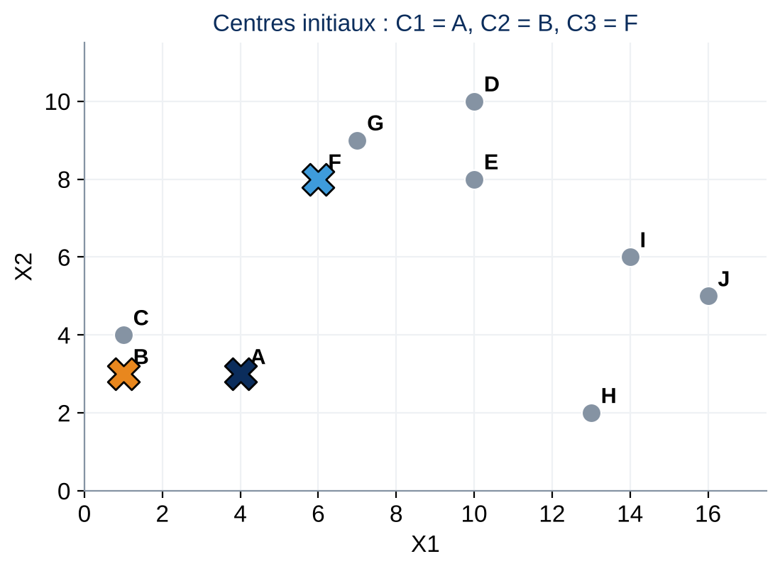
PARTIE VII - K-means : comprendre et construire l'algorithme
ÉTAPES 1 À 3 : DONNÉES, K ET CENTRES INITIAUX
Les mêmes 10 clients que pour la CAH
Étape 2 : nous fixons K = 3 avant l'exécution
Étape 3 : trois clients servent de centres de départ : C1 = A (4 ; 3), C2 = B (1 ; 3), C3 = F (6 ; 8)
Choix volontairement maladroit : A et B sont dans le même groupe naturel
ATTENTION
L'initialisation peut influencer le résultat final : on verra comment l'algorithme corrige, ici, ce mauvais départ.
42 / 62

Slide 43
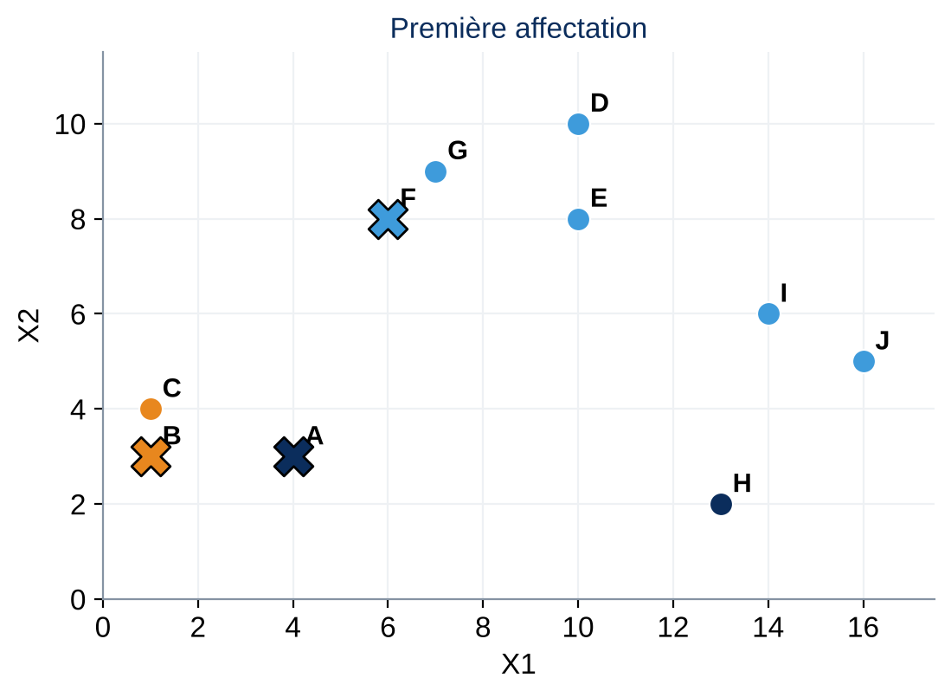
PARTIE VII - K-means : comprendre et construire l'algorithme
ÉTAPE 4 : PREMIÈRE AFFECTATION
Client | d(C1) | d(C2) | d(C3) | Groupe
A | 0,00 | 3,00 | 5,39 | C1
B | 3,00 | 0,00 | 7,07 | C2
C | 3,16 | 1,00 | 6,40 | C2
D | 9,22 | 11,40 | 4,47 | C3
E | 7,81 | 10,30 | 4,00 | C3
F | 5,39 | 7,07 | 0,00 | C3
G | 6,71 | 8,49 | 1,41 | C3
H | 9,06 | 12,04 | 9,22 | C1
I | 10,44 | 13,34 | 8,25 | C3
J | 12,17 | 15,13 | 10,44 | C3
À RETENIR
Chaque client rejoint le centre le plus proche : on retient la plus petite des trois distances de sa ligne. Groupes : C1 = {A, H}, C2 = {B, C}, C3 = {D, E, F, G, I, J}.
43 / 62

Slide 44
PARTIE VII - K-means : comprendre et construire l'algorithme
PREMIÈRE AFFECTATION : DEUX CALCULS DÉTAILLÉS
CLIENT C (1 ; 4)
CLIENT H (13 ; 2)
d(C, C1) = √((1 − 4)² + (4 − 3)²) = √10 ≈ 3,16
d(C, C2) = √((1 − 1)² + (4 − 3)²) = √1 = 1,00
d(C, C3) = √((1 − 6)² + (4 − 8)²) = √41 ≈ 6,40
Minimum : 1,00, C rejoint C2
d(H, C1) = √(9² + 1²) = √82 ≈ 9,06
d(H, C2) = √(12² + 1²) = √145 ≈ 12,04
d(H, C3) = √(7² + 6²) = √85 ≈ 9,22
Minimum : 9,06, H rejoint C1, de justesse
RÉFLÉCHISSEZ
H est très loin de tous les centres. Selon vous, restera-t-il dans le groupe de A après le recalcul des centres ?
À RETENIR
Être affecté au centre le plus proche ne veut pas dire en être proche : tout dépend de la position des centres.
44 / 62

Slide 45
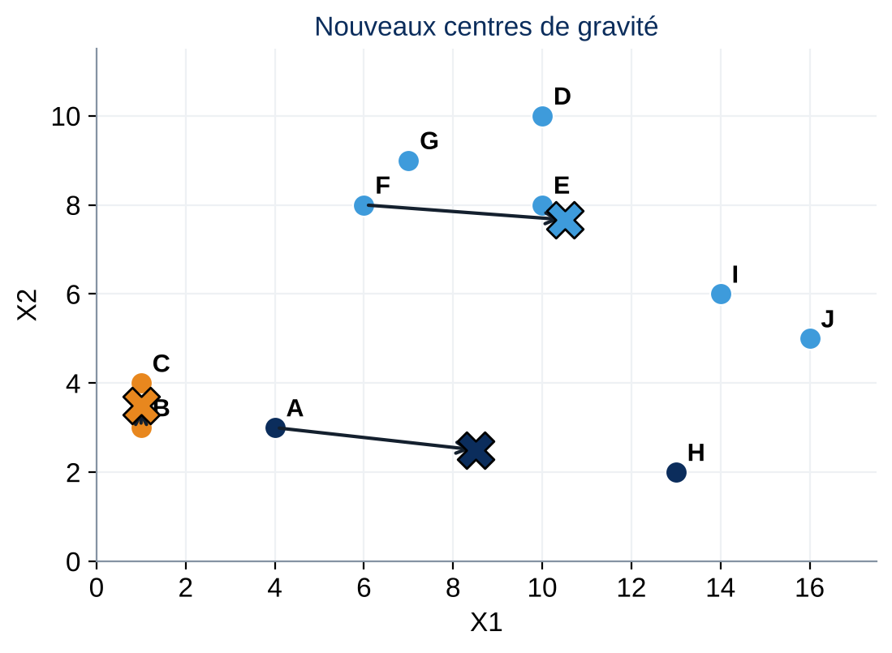
PARTIE VII - K-means : comprendre et construire l'algorithme
ÉTAPE 5 : RECALCULER LES CENTRES DE GRAVITÉ
gₖ = (1 / nₖ) × Σ xᵢ (i dans la classe k)
C1 = {A, H} : ((4 + 13) / 2 ; (3 + 2) / 2) = (8,5 ; 2,5)
C2 = {B, C} : ((1 + 1) / 2 ; (3 + 4) / 2) = (1 ; 3,5)
C3 = {D, E, F, G, I, J} :
X1 : (10 + 10 + 6 + 7 + 14 + 16) / 6 = 63 / 6 = 10,5
X2 : (10 + 8 + 8 + 9 + 6 + 5) / 6 = 46 / 6 ≈ 7,67
À RETENIR
Le centre d'une classe est la moyenne de ses membres, variable par variable. Les flèches montrent le déplacement des centres.
45 / 62

Slide 46
PARTIE VII - K-means : comprendre et construire l'algorithme
ÉTAPE 6 : DEUXIÈME AFFECTATION
Client | d(C1) | d(C2) | d(C3) | Groupe
A | 4,53 | 3,04 | 8,00 | C2 (change)
B | 7,52 | 0,50 | 10,58 | C2
C | 7,65 | 0,50 | 10,18 | C2
D | 7,65 | 11,10 | 2,39 | C3
E | 5,70 | 10,06 | 0,60 | C3
F | 6,04 | 6,73 | 4,51 | C3
G | 6,67 | 8,14 | 3,75 | C3
H | 4,53 | 12,09 | 6,19 | C1
I | 6,52 | 13,24 | 3,88 | C3
J | 7,91 | 15,07 | 6,11 | C3
Nouveaux centres
C1 = (8,5 ; 2,5) C2 = (1 ; 3,5) C3 = (10,5 ; 7,67)
A : 4,53 vers C1, mais 3,04 vers C2
A quitte C1 et rejoint C2
H reste dans C1 (4,53 contre 6,19 pour C3)
BILAN
1 client a changé de groupe : l'algorithme n'a pas convergé, on recalcule les centres et on recommence.
46 / 62

Slide 47
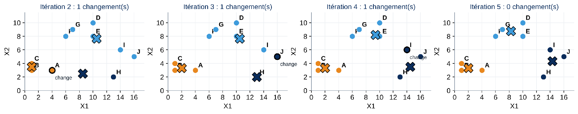
PARTIE VII - K-means : comprendre et construire l'algorithme
ÉTAPE 7 : LES ITÉRATIONS SUIVANTES
Itération | Qui change ? | Pourquoi
2 | A : C1 vers C2 | C2 = (1 ; 3,5) est plus proche (3,04) que C1 = (8,5 ; 2,5)
3 | J : C3 vers C1 | C1 = (13 ; 2) n'est plus qu'à 4,24, contre 6,11 pour C3
4 | I : C3 vers C1 | C1 = (14,5 ; 3,5) est à 2,55, contre 5,10 pour C3
5 | Personne | Les centres ne bougent plus : convergence
47 / 62

Slide 48
PARTIE VII - K-means : comprendre et construire l'algorithme
LE TABLEAU DE SUIVI DES ITÉRATIONS
Itération | Centre C1 | Centre C2 | Centre C3 | Changements | J (inertie intra)
1 | (4,00 ; 3,00) | (1,00 ; 3,00) | (6,00 ; 8,00) | - | 298,00
2 | (8,50 ; 2,50) | (1,00 ; 3,50) | (10,50 ; 7,67) | 1 | 123,08
3 | (13,00 ; 2,00) | (2,00 ; 3,33) | (10,50 ; 7,67) | 1 | 80,14
4 | (14,50 ; 3,50) | (2,00 ; 3,33) | (9,40 ; 8,20) | 1 | 44,17
5 | (14,33 ; 4,33) | (2,00 ; 3,33) | (8,25 ; 8,75) | 0 | 35,50
À RETENIR
J est la somme des distances au carré entre chaque client et le centre de sa classe. Elle baisse à chaque itération : de 298,00 à 35,50.
RÉFLÉCHISSEZ
Pourquoi J ne peut-il jamais remonter ? Indice : regardez ce que fait chacune des deux opérations.
48 / 62

Slide 49
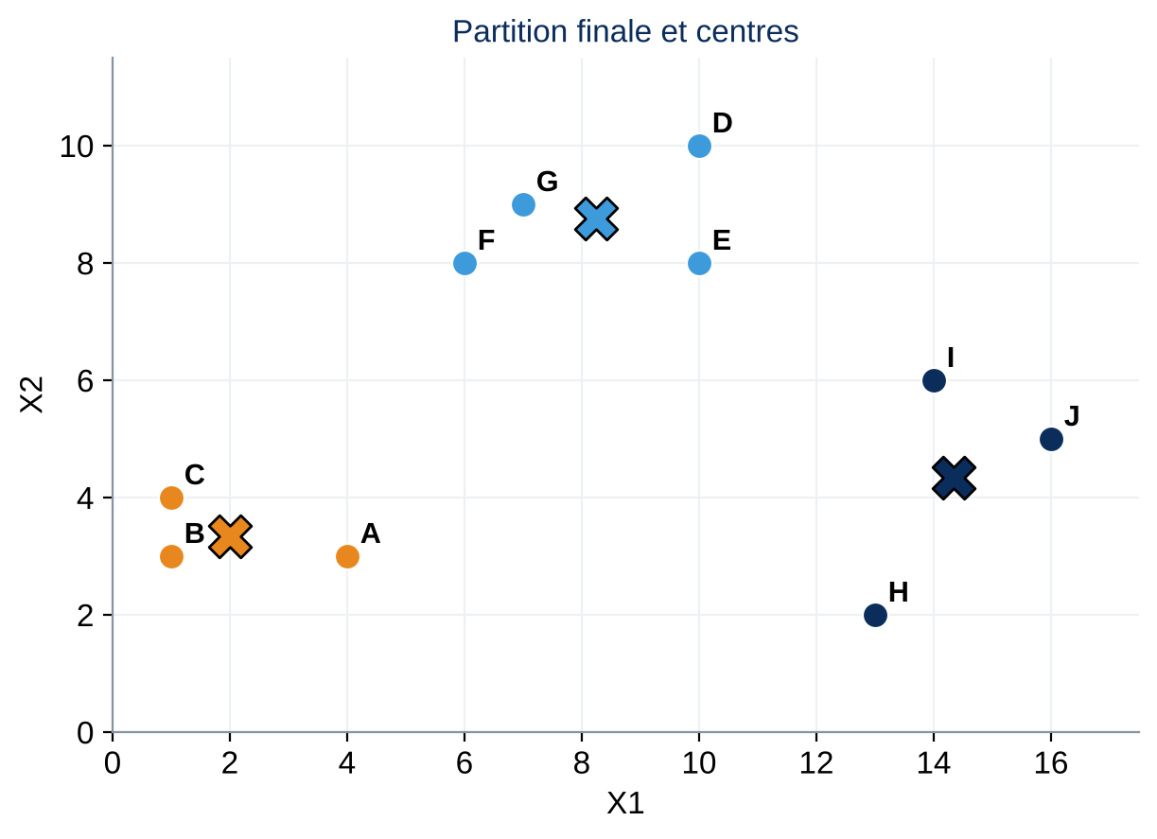
PARTIE VII - K-means : comprendre et construire l'algorithme
ÉTAPE 8 : LA CLASSIFICATION FINALE
Classe | Membres | Centre | Profil
C2 | A, B, C | (2 ; 3,33) | Petits paniers occasionnels
C3 | D, E, F, G | (8,25 ; 8,75) | Clients fidèles
C1 | H, I, J | (14,33 ; 4,33) | Gros paniers rares
INTERPRÉTATION
Malgré un mauvais départ, K-means retrouve les trois groupes de la CAH. Les centres se lisent directement : C3 achète 82 500 FCFA par mois en près de 9 achats.
49 / 62

Slide 50
PARTIE VII - K-means : comprendre et construire l'algorithme
LE CRITÈRE D'OPTIMISATION DE K-MEANS
J = Σₖ Σᵢ∈Cₖ ‖xᵢ − gₖ‖² (k de 1 à K)
LES DEUX OPÉRATIONS
1. Affectation : à centres fixés, chaque individu rejoint le centre le plus proche, ce qui fait baisser J.
2. Mise à jour : à classes fixées, la moyenne est le point qui minimise la somme des carrés, ce qui fait encore baisser J.
K : nombre de classes
Cₖ : ensemble des individus de la classe k
xᵢ : coordonnées d'un individu
gₖ : centre de gravité de la classe k
‖xᵢ − gₖ‖² : distance euclidienne au carré entre l'individu et son centre
ATTENTION
K-means converge toujours, mais vers un optimum local : un autre départ peut donner une autre partition, parfois meilleure. D'où l'intérêt de plusieurs initialisations.
50 / 62

Slide 51
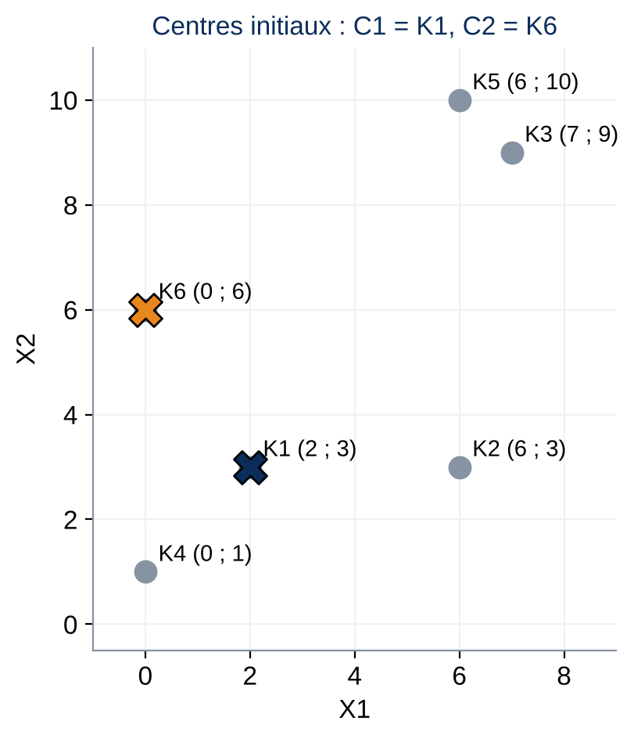
PARTIE VII - K-means : comprendre et construire l'algorithme
EXERCICE : K-MEANS À LA MAIN
Client | X1 | X2
K1 | 2 | 3
K2 | 6 | 3
K3 | 7 | 9
K4 | 0 | 1
K5 | 6 | 10
K6 | 0 | 6
CONSIGNES
K = 2. Centres initiaux : C1 = K1 (2 ; 3) et C2 = K6 (0 ; 6).
1. Calculez les distances aux deux centres.
2. Affectez chaque client.
3. Recalculez les centres.
4. Réalisez la deuxième affectation.
5. Qui change de classe ?
6. L'algorithme a-t-il convergé ?
À RETENIR
Astuce : comparez les distances au carré, sans racine. Le plus proche reste le plus proche. Durée conseillée : 20 minutes.
51 / 62

Slide 52
PARTIE VII - K-means : comprendre et construire l'algorithme
CORRECTION K-MEANS : LES DEUX AFFECTATIONS
Affectation 1 : centres K1 et K6
Affectation 2 : C1 = (2,67 ; 2,33), C2 = (4,33 ; 8,33)
Client | d(C1) | d(C2) | Classe
K1 | 0,00 | 3,61 | C1
K2 | 4,00 | 6,71 | C1
K3 | 7,81 | 7,62 | C2
K4 | 2,83 | 5,00 | C1
K5 | 8,06 | 7,21 | C2
K6 | 3,61 | 0,00 | C2
Client | d(C1) | d(C2) | Classe
K1 | 0,94 | 5,82 | C1
K2 | 3,40 | 5,59 | C1
K3 | 7,95 | 2,75 | C2
K4 | 2,98 | 8,52 | C1
K5 | 8,36 | 2,36 | C2
K6 | 4,53 | 4,92 | C1 (change)
BILAN
K6 passe de C2 à C1 (4,53 contre 4,92) : un changement.
Centres après l'affectation 1
C1 = {K1, K2, K4} : (8 / 3 ; 7 / 3) = (2,67 ; 2,33)
C2 = {K3, K5, K6} : (13 / 3 ; 25 / 3) = (4,33 ; 8,33)
À RETENIR
Premier calcul détaillé : d(K3, C1) = √(25 + 36) = √61 ≈ 7,81 et d(K3, C2) = √(49 + 9) = √58 ≈ 7,62 : K3 rejoint C2 de peu.
52 / 62

Slide 53
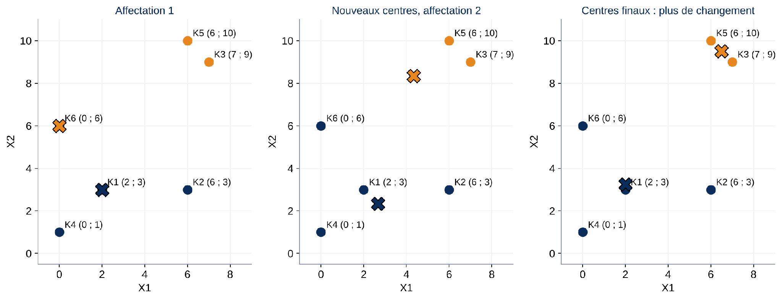
PARTIE VII - K-means : comprendre et construire l'algorithme
CORRECTION K-MEANS : LA CONVERGENCE
Itération | Centre C1 | Centre C2 | Changements
1 | (2 ; 3) | (0 ; 6) | -
2 | (2,67 ; 2,33) | (4,33 ; 8,33) | 1 (K6)
3 | (2 ; 3,25) | (6,5 ; 9,5) | 0 : convergence
CONCLUSION
Classes finales : {K1, K2, K4, K6} et {K3, K5}. Avec ces centres, aucun client ne change : l'algorithme a convergé.
53 / 62

Slide 54
PARTIE VII - K-means : comprendre et construire l'algorithme
LES PRINCIPAUX PARAMÈTRES DE KMEANS()
Paramètre | Rôle | Conseil
n_clusters | Nombre de classes K | À choisir avec le coude et la silhouette
init | Méthode d'initialisation des centres | "k-means++" (par défaut) : centres de départ bien écartés
n_init | Nombre d'initialisations différentes | On garde la meilleure J ; 10 ou plus
max_iter | Nombre maximal d'itérations | 300 par défaut, rarement atteint
tol | Seuil de tolérance de convergence | Arrêt quand les centres ne bougent presque plus
random_state | Graine du hasard | Fixer une valeur pour des résultats reproductibles
À RETENIR
k-means++ choisit le premier centre au hasard, puis chaque suivant avec une probabilité d'autant plus forte qu'il est loin des centres déjà choisis : il évite le départ maladroit de notre simulation.
54 / 62

Slide 55
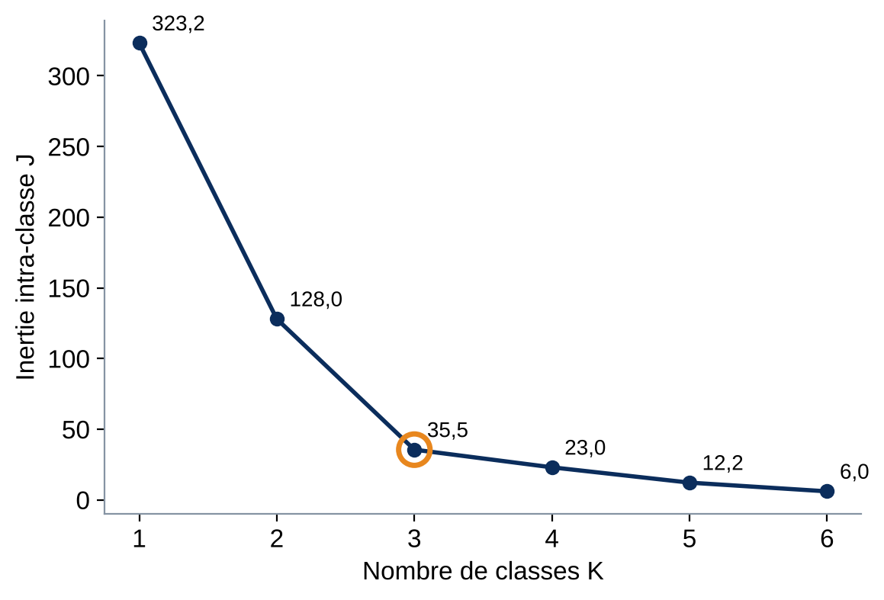
PARTIE VII - K-means : comprendre et construire l'algorithme
CHOISIR K : LA MÉTHODE DU COUDE
On calcule J pour K = 1, 2, 3...
J baisse toujours quand K augmente : avec K = 10, J = 0
On cherche le point où la baisse ralentit nettement : le coude
Ici : de 128,0 à 35,5 entre K = 2 et 3, puis seulement 12,5 de gain ensuite
LECTURE
Le coude se situe à K = 3.
55 / 62

Slide 56
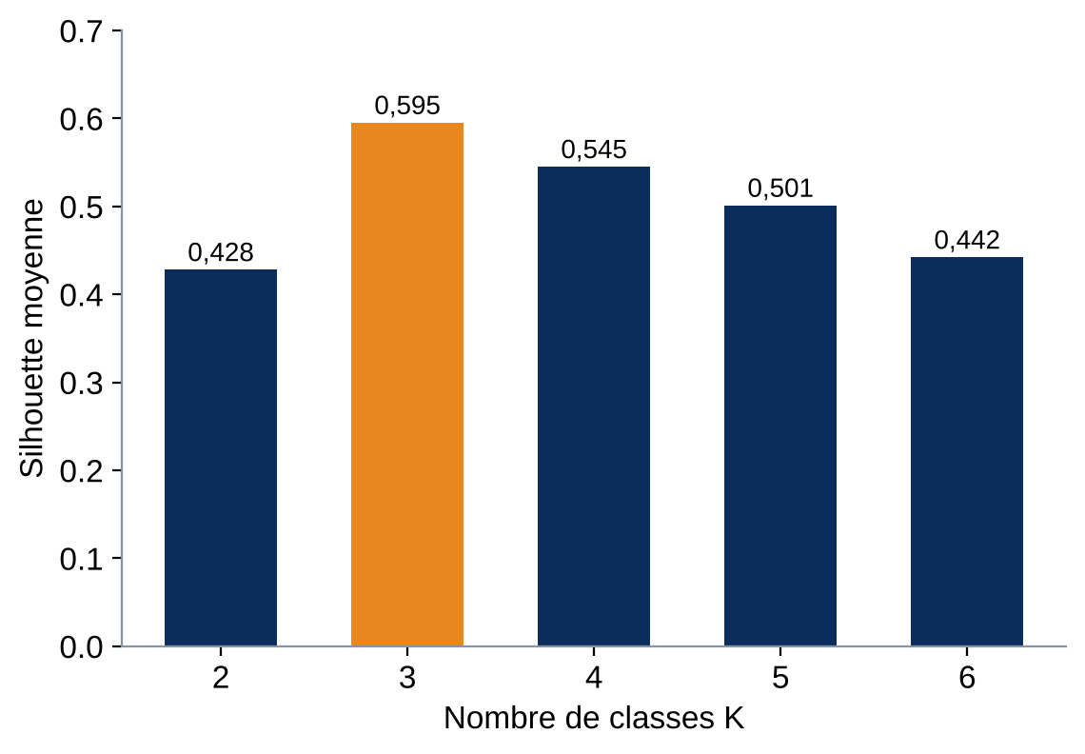
PARTIE VII - K-means : comprendre et construire l'algorithme
CHOISIR K : LE COEFFICIENT DE SILHOUETTE
s(i) = [ b(i) − a(i) ] / max( a(i), b(i) )
a(i) : distance moyenne de i aux autres membres de sa classe
b(i) : plus faible distance moyenne de i aux membres d'une autre classe
s(i) proche de 1 : bien classé ; proche de 0 : à la frontière ; négatif : probablement mal classé
On calcule la moyenne des s(i) pour chaque K
ATTENTION
Silhouette maximale à K = 3 (0,595), en accord avec le coude. Mais aucune méthode ne fournit un K universellement optimal : le métier tranche.
56 / 62

Slide 57
PARTIE VII - K-means : comprendre et construire l'algorithme
LIMITES ET PRÉCAUTIONS
Limite | Ce qu'il faut faire
K doit être fixé à l'avance | Tester plusieurs K, coude et silhouette
Sensibilité à l'initialisation | k-means++ et n_init ≥ 10
Sensibilité aux valeurs extrêmes | Les repérer et les traiter avant
Sensibilité aux échelles | Standardiser les variables
Groupes de formes irrégulières | Préférer une autre méthode (CAH lien simple, DBSCAN)
Optimum local | Comparer plusieurs exécutions
Variables quantitatives | Pour du qualitatif : passer par une ACM ou utiliser k-modes
À RETENIR
Standardiser, c'est centrer et réduire chaque variable : sinon la variable de plus grande échelle décide seule des distances, et donc des classes.
57 / 62

Slide 58
PARTIE VII - K-means : comprendre et construire l'algorithme
K-MEANS AVEC PYTHON (1/2)
import numpy as np
import pandas as pd
import matplotlib.pyplot as plt
from sklearn.cluster import KMeans
from sklearn.preprocessing import StandardScaler
from sklearn.metrics import silhouette_score
df = pd.DataFrame({"X1": [4, 1, 1, 10, 10, 6, 7, 13, 14, 16],
"X2": [3, 3, 4, 10, 8, 8, 9, 2, 6, 5]}, index=list("ABCDEFGHIJ"))
scaler = StandardScaler()
Z = scaler.fit_transform(df) # variables centrées-réduites
km = KMeans(n_clusters=3, init="k-means++", n_init=10, random_state=42)
df["classe"] = km.fit_predict(Z) # ajustement et classes attribuées
centres_z = km.cluster_centers_ # centres en unités standardisées
centres = scaler.inverse_transform(centres_z) # centres en unités d'origine
print(km.inertia_, silhouette_score(Z, df["classe"]))
À RETENIR
Résultats : mêmes trois classes ; centres d'origine (2 ; 3,33), (8,25 ; 8,75), (14,33 ; 4,33). Inertie 2,62 et silhouette 0,61 car calculées sur les données standardisées.
58 / 62

Slide 59
PARTIE VII - K-means : comprendre et construire l'algorithme
K-MEANS AVEC PYTHON (2/2)
# Visualiser les groupes et leurs centres
plt.scatter(df["X1"], df["X2"], c=df["classe"])
plt.scatter(centres[:, 0], centres[:, 1], marker="X", s=200, c="black")
plt.show()
# Méthode du coude et silhouette pour K = 2 à 6
inerties, silhouettes = [], []
for k in range(2, 7):
m = KMeans(n_clusters=k, n_init=10, random_state=42).fit(Z)
inerties.append(m.inertia_)
silhouettes.append(silhouette_score(Z, m.labels_))
plt.plot(range(2, 7), inerties, marker="o")
plt.show()
CENTRES : DEUX ÉCHELLES
cluster_centers_ est exprimé en écarts-types (ex. C3 = (0,01 ; 1,10)).
inverse_transform le ramène en unités d'origine (8,25 ; 8,75), lisibles par le métier.
ATTENTION
Interprétez toujours les centres dans les unités d'origine. Les valeurs standardisées servent au calcul, pas à la présentation.
59 / 62

Slide 60
PARTIE VIII - Comparer la CAH et K-means
COMPARER LES DEUX ALGORITHMES
Critère | CAH | K-means
Principe | Fusions successives | Affectations et recalcul des centres
Nombre de classes | Choisi après lecture de l'arbre | Fixé avant l'exécution
Résultat | Dendrogramme et partition | Partition et centres
Fonctionnement | Hiérarchique | Itératif
Initialisation | Aucune | Sensible au choix des centres
Taille des données | Coûteuse sur de grands volumes | Adaptée aux grands volumes
Nature des variables | Dépend de la distance et de l'agrégation | Quantitatives (forme classique)
Interprétation | Historique des fusions | Caractérisation des centres
À RETENIR
Deux logiques différentes : elles ne donnent pas forcément les mêmes classes. Sur nos 10 clients, elles coïncident, ce qui renforce la confiance dans les trois profils.
60 / 62

Slide 61
PARTIE VIII - Comparer la CAH et K-means
QUEL ALGORITHME CHOISIR ?
CHOISIR LA CAH
CHOISIR K-MEANS
COMBINER LES DEUX
Explorer la structure d'une population, visualiser les regroupements, décider du nombre de classes au vu de l'arbre. Volumes modérés.
Construire rapidement un nombre défini de segments autour de centres, sur de grands volumes de données quantitatives.
Comparer les partitions pour vérifier la stabilité des profils, ou lancer K-means à partir des centres de la CAH (consolidation).
À RETENIR
Le choix dépend du problème métier, de la taille des données, de leur nature et de l'objectif de l'analyse.
61 / 62

Slide 62
PARTIE VIII - Comparer la CAH et K-means
SYNTHÈSE GÉNÉRALE
CAH
Individus isolés
→
Fusions successives
→
Dendrogramme
→
Coupure
→
Classes
K-MEANS
Choix de K
→
Centres initiaux
→
Affectations
→
Recalcul des centres
→
Répétition
→
Classes finales
LES QUATRE IDÉES À RETENIR
La distance mesure la proximité. L'agrégation définit comment comparer les groupes. Le dendrogramme retrace les regroupements. L'analyste choisit et interprète la partition finale.
À RETENIR
Les deux méthodes cherchent des groupes d'individus semblables, avec des mécanismes différents.
62 / 62

